Slide 1
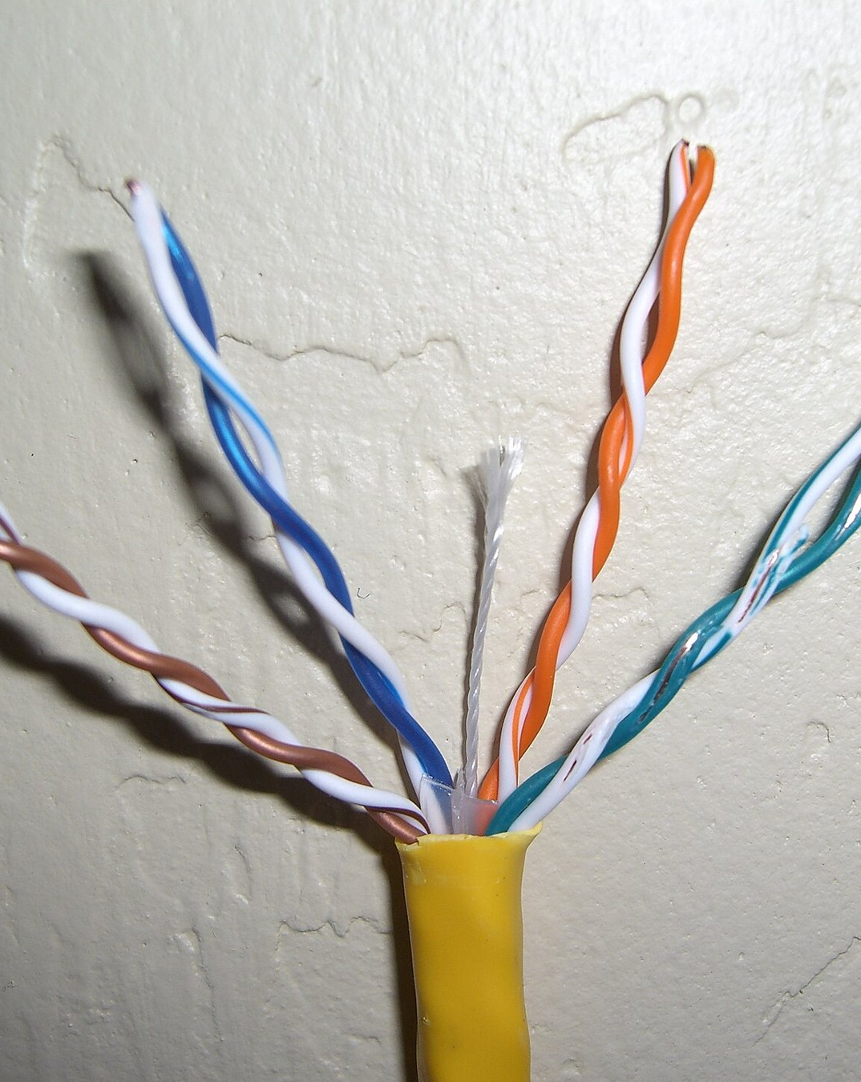
Vītā pāra kabelis
Praktiskais darbs: RJ45 konektora un moduļa pieslēgšana
Andris Strapcāns
2026. gada 14. oktobris

Slide 2
Saturs
1. Titullapa
4. Praktiskais darbs sastāv no trim daļām:
2. Saturs
I. daļa: TP definīcijas
3. Ievads (darba mērķis)
I.1. Skaidrojums
4. Praktiskais darbs
I.2. Ekranējuma veidi
I.3. Kabeļu kategorijas
5. Secinājums
I.4. Kabeļu sistēmas komponenti
6. Informācijas avoti
II. daļa: RJ45 konektora (plug) pieslēgšana
II.1. Izmantotie instrumenti un materiāli
II.2. Darba process
II.3. Kabeļa testēšana
III. daļa: RJ45 moduļa (jack) pieslēgšana
III.1. Izmantotie instrumenti un materiāli
III.2. Darba process
III.3. Pieslēgšana pie datora rozetes
Vītā pāra kabelis
2

Slide 3
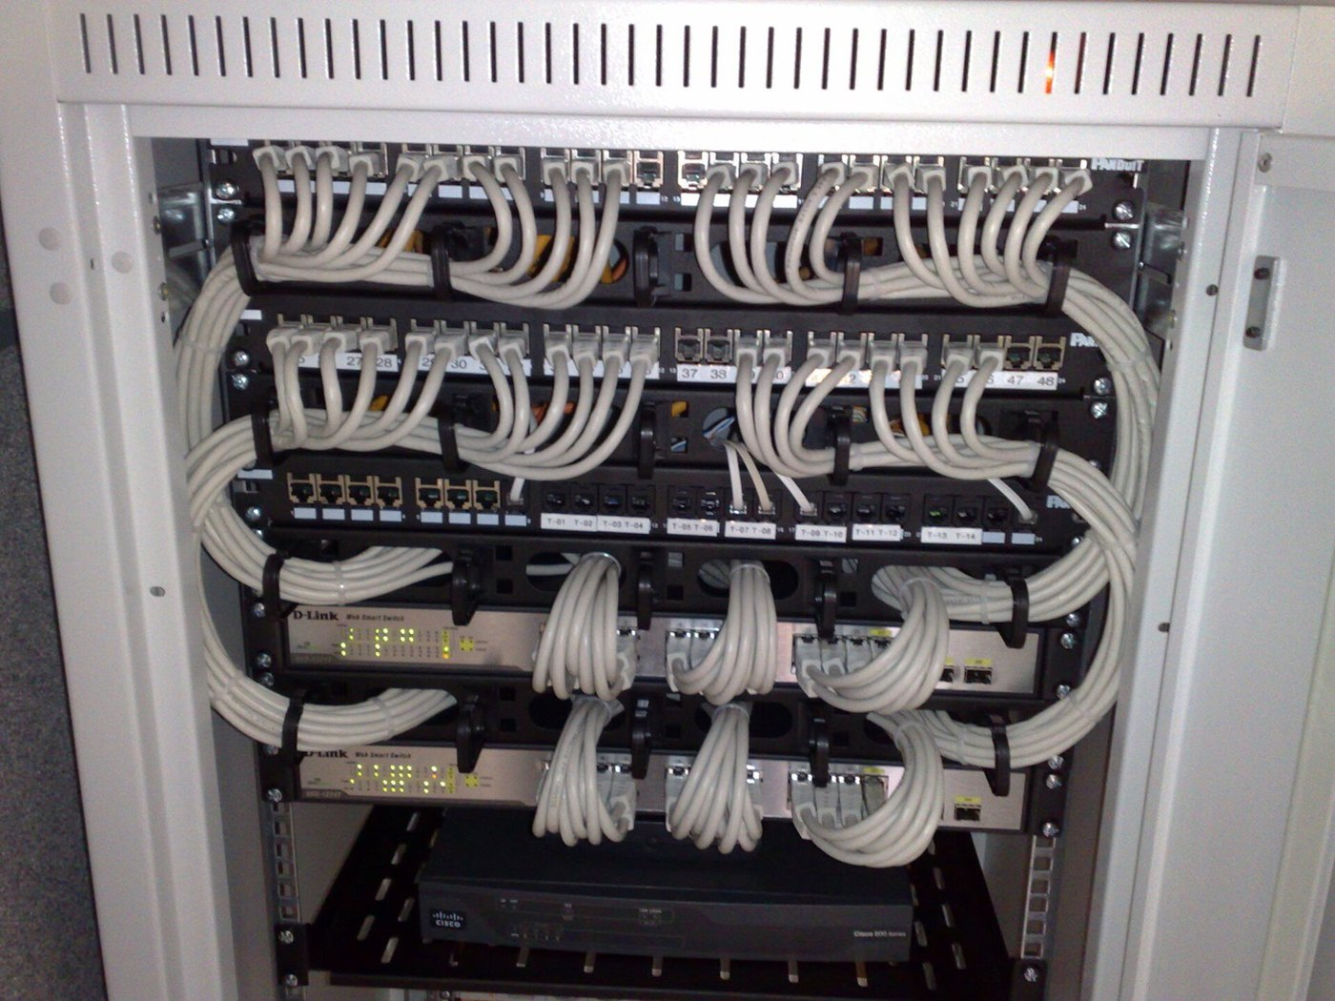
Ievads
Darba mērķis
Izpētīt vītā pāra kabeli un iemācīties pareizi pieslēgt RJ45 konektoru (plug) un RJ45 moduli (jack) pēc standarta ISO/IEC 11801 un krāsu shēmas T568B.
Uzdevumi
Noskaidrot, kas ir vītais pāris un kā kabeļus iedala.
Iepazīt kabeļu sistēmas komponentus.
Uzlikt RJ45 konektoru un pārbaudīt kabeli ar testeri.
Pieslēgt RJ45 moduli un ievietot to datora rozetē.
Komutācijas skapis ar paneļiem un slēdžiem
Vītā pāra kabelis
Attēli: Wikimedia Commons (6. avots)
3

Slide 4
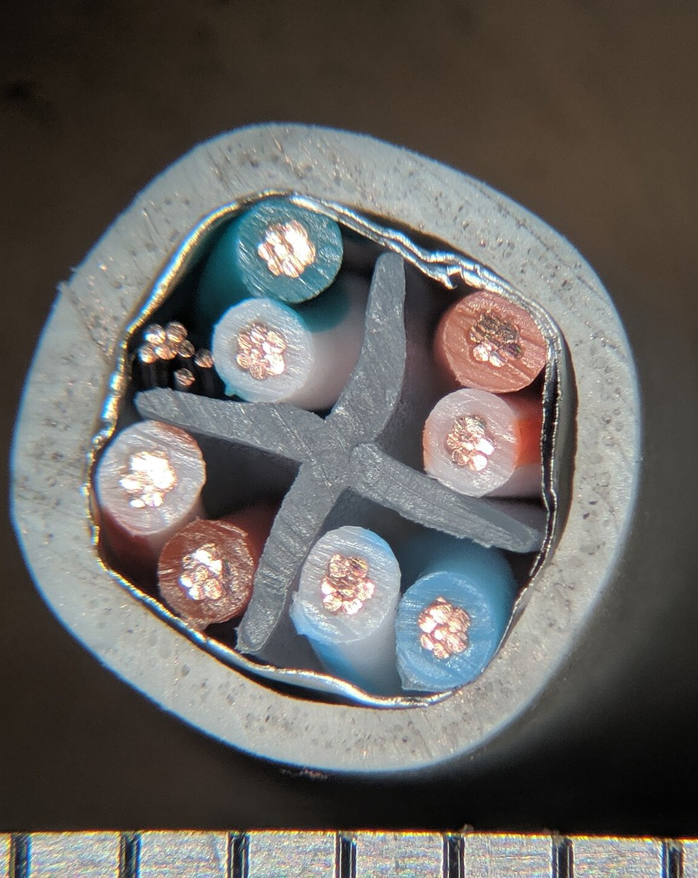
I. daļa
4. Praktiskais darbs
TP definīcijas

Slide 5
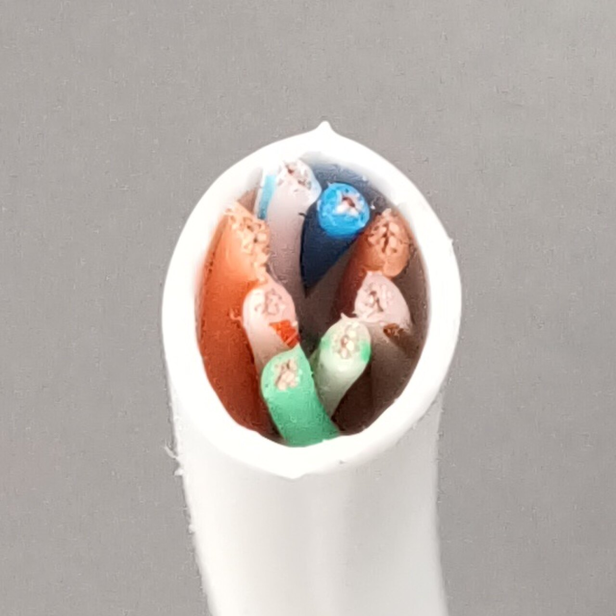
I.1. Skaidrojums
Vītā pāra kabelis ir datu pārraides vide, kurā ir vismaz divi izolēti un savstarpēji savīti elektriskie vadītāji.
Vadi ir savīti, lai samazinātu vai pilnībā novērstu elektromagnētiskos traucējumus jeb interferences. Tos rada ārējie elektriskie, magnētiskie un radio avoti, kā arī paši vadītāji viens otram.
4
8
vītie pāri
vadītāji
Tik daudz izmanto Ethernet LAN tīklos.
UTP kabeļa griezums
Vītā pāra kabelis
Attēli: Wikimedia Commons (6. avots)
5

Slide 6
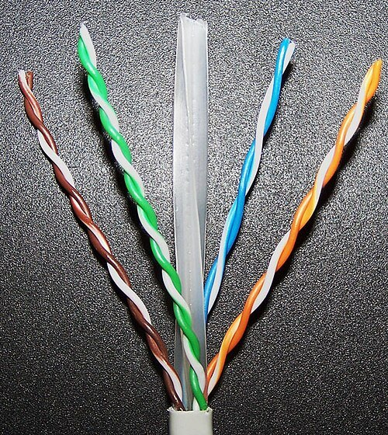
Kāpēc vadi ir savīti
Agrāk tīkli strādāja lēni, tikai ar kilobitiem sekundē. Pie mazām frekvencēm traucējumu gandrīz nav.
Šodien ātrums ir megabiti un gigabiti sekundē. Pie augstām frekvencēm rodas interferences, kas var sabojāt signālu.
Kad divus vadus savij kopā, to elektromagnētiskie lauki viens otru dzēš.
Telefonam pietiek ar vienu vai diviem pāriem, bet Ethernet tīklam vajag četrus.
Četri savīti pāri
Vītā pāra kabelis
Attēli: Wikimedia Commons (6. avots)
6

Slide 7
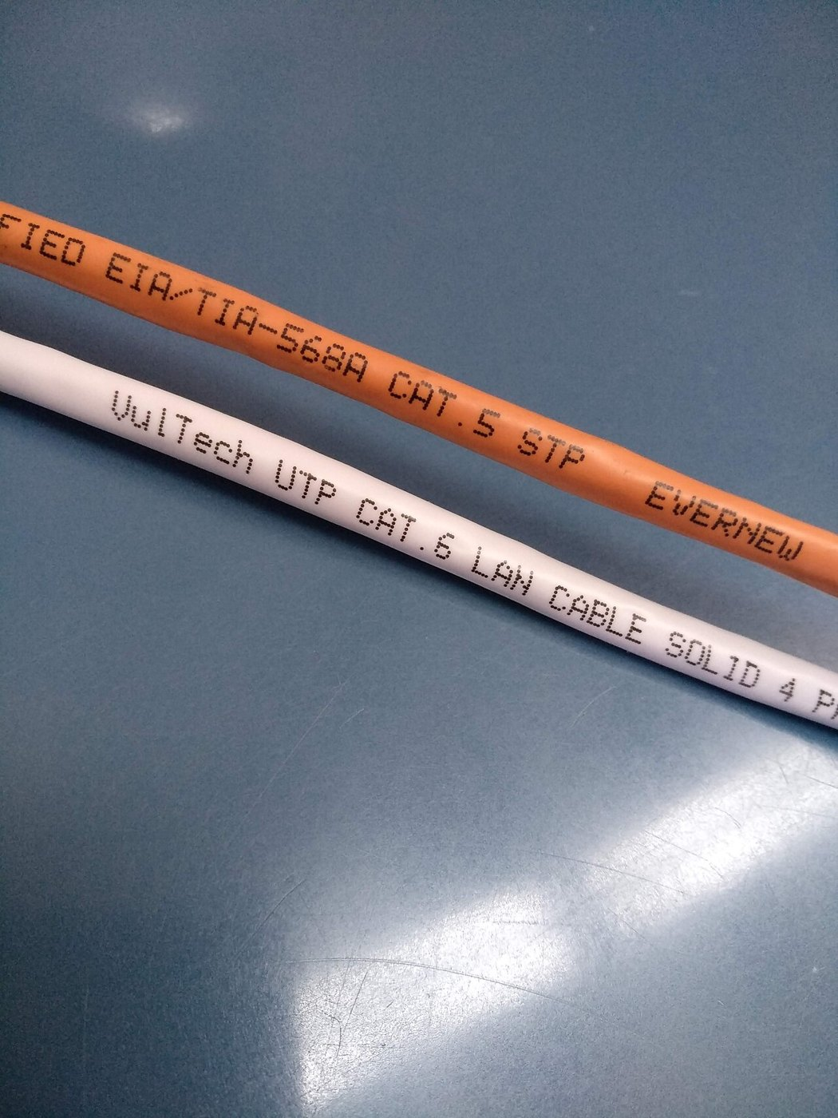
Iedalījums pēc pielietojuma
Iekšējie kabeļi (indoor)
Ārējie kabeļi (outdoor)
Telpām ar parastu temperatūru, bez mitruma un mehāniskiem bojājumiem: dzīvokļi, biroji, skolas.
Liek pa gaisu, kabeļu kanalizācijā vai zemē.
Papildu slāņi aizsargā no temperatūras, mitruma un ultravioletā starojuma. Var būt arī bruņas.
Apvalks ir no PVC. Tas ir elastīgs, tāpēc kabeli ērti likt ap stūriem.
Krāsa parasti ir pelēka vai balta.
Apvalks ir melnā krāsā.
Iekšējo kabeļu apvalki ar marķējumu
Ir arī bezhalogēna apvalki. Degot tie neizdala cilvēkam kaitīgas vielas, bet ir nedaudz dārgāki.
Vītā pāra kabelis
Attēli: Wikimedia Commons (6. avots)
7

Slide 8
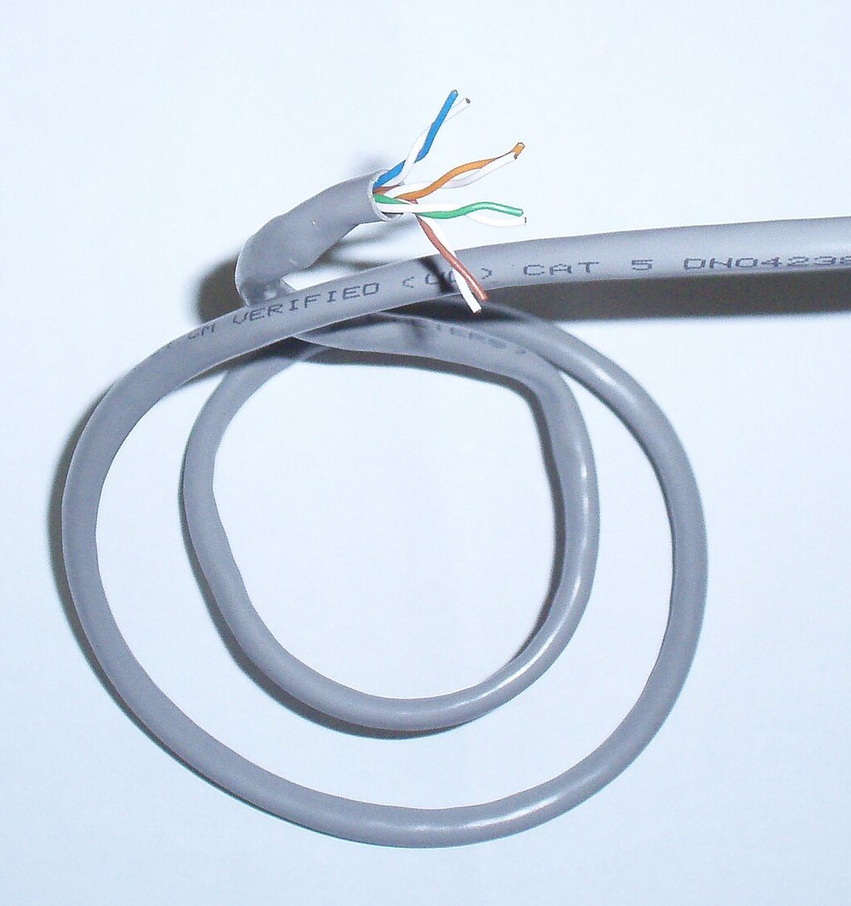
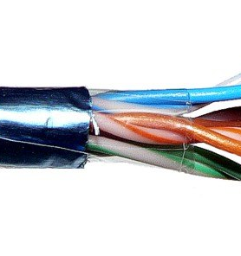
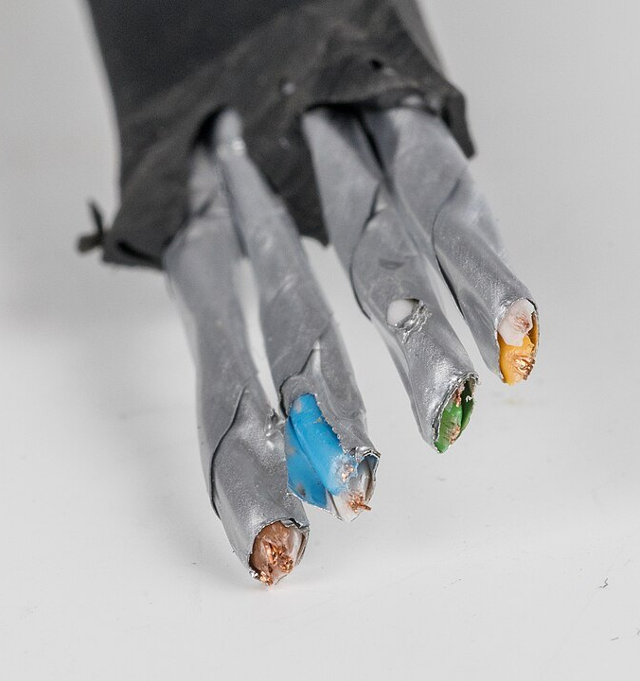
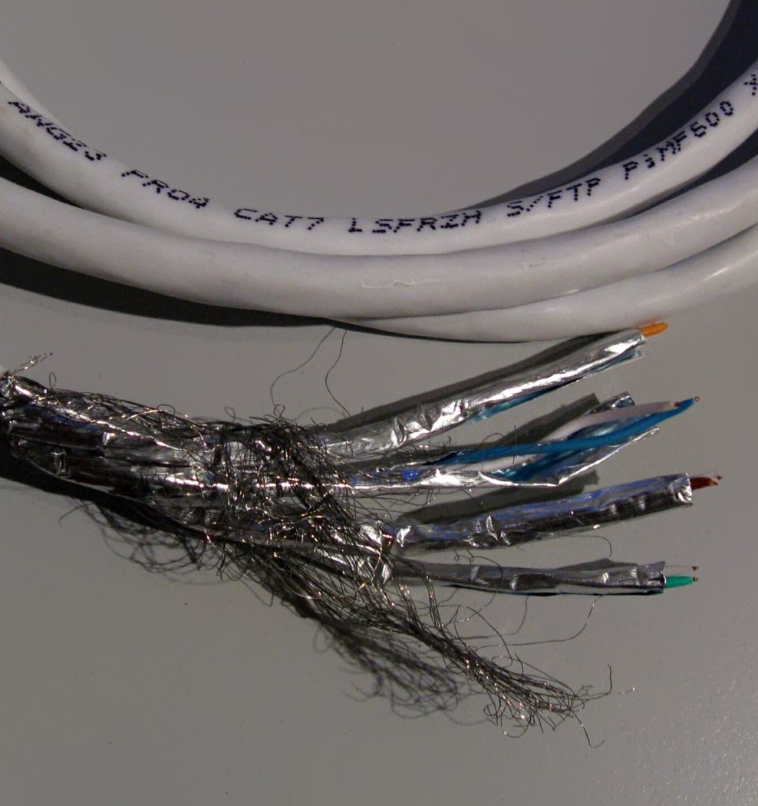
I.2. Ekranējuma veidi
Ekrāns ir metāla slānis no folijas vai sieta. Tas aizsargā no ārējiem traucējumiem, piemēram, ja kabelis iet blakus elektrības kabelim vai rūpnīcā.
U/UTP
F/UTP
U/FTP
S/FTP
Bez ekrāna. Parasts kabelis birojiem un skolām.
Folija ap visiem pāriem kopā.
Folija ap katru pāri atsevišķi.
Siets ap kabeli un folija ap katru pāri. Pats drošākais.
Vītā pāra kabelis
Attēli: Wikimedia Commons (6. avots)
8

Slide 9
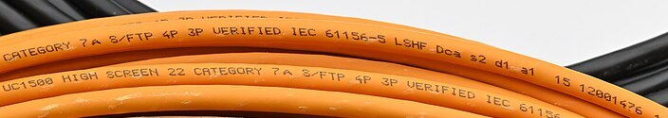
Apzīmējumi pēc ISO/IEC 11801
Standarts kabeli apzīmē X/YTP. Burts pirms slīpsvītras ir ārējais ekrāns, burts pēc tās ir katra pāra ekrāns. U nozīmē bez ekrāna, F foliju, S sietu.
Marķējums uz kabeļa apvalka
Uz apvalka | Pēc standarta | Ārējais ekrāns | Pāru ekrāns
UTP | U/UTP | nav | nav
FTP, ScTP | F/UTP | folija | nav
STP, PiMF | U/FTP | nav | folija
SFTP | SF/UTP | siets un folija | nav
FFTP | F/FTP | folija | folija
SSTP | S/FTP | siets | folija
Vītā pāra kabelis
Attēli: Wikimedia Commons (6. avots)
9

Slide 10
I.3. Kabeļu kategorijas
Kategorija | Klase | Frekvence | Ātrums | Ekrāns
1 | A | 100 kHz | tikai balss | nav
2 | B | 1 MHz | 4 Mbit/s | nav
3 | C | 16 MHz | 10 Mbit/s | nav
4 | nav | 20 MHz | 16 Mbit/s | nav
5 | D | 100 MHz | 100 Mbit/s | var nebūt
5e | D | 100 MHz | 1 Gbit/s | var nebūt
6 | E | 250 MHz | 1 Gbit/s (10 Gbit/s līdz 55 m) | var nebūt
6A | EA | 500 MHz | 10 Gbit/s | var nebūt
7 | F | 600 MHz | 10 Gbit/s | obligāts, S/FTP
7A | FA | 1000 MHz | 10 Gbit/s | obligāts, S/FTP
8.1 | I | 2000 MHz | 25 līdz 40 Gbit/s | F/UTP, RJ45 konektors
8.2 | II | 2000 MHz | 25 līdz 40 Gbit/s | S/FTP vai F/FTP
Pelēkās kategorijas šodien vairs neražo, 1. un 2. datortīkliem neizmanto. 8. kategorija strādā līdz 30 m. Pēdējā ir 8.2.
Vītā pāra kabelis
10

Slide 11
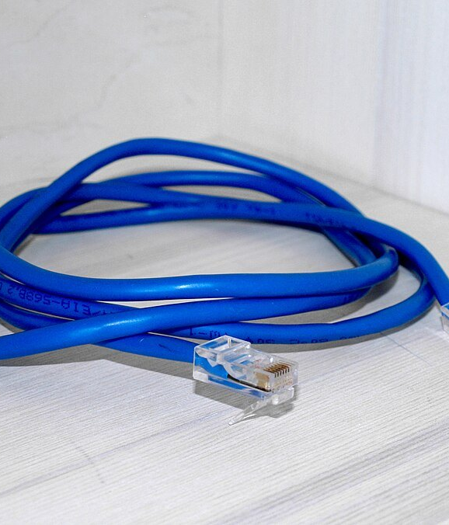
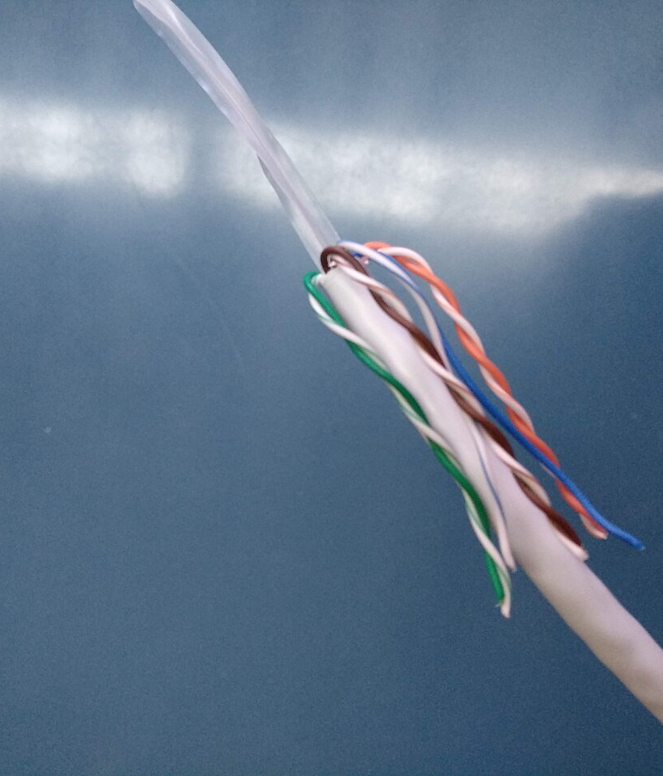
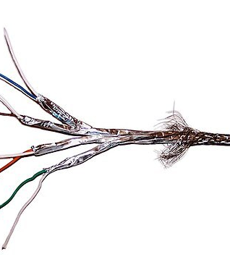
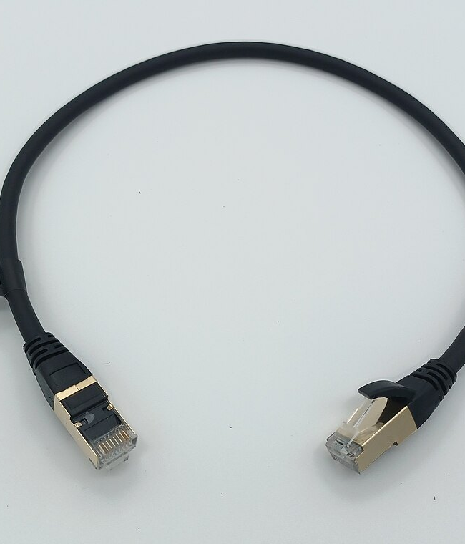
Kategorijas attēlos
5e kategorija
6. kategorija
7. kategorija
8. kategorija
Patch cord bez ekrāna. Šodien visbiežāk.
Pārus atdala plastmasas krusts.
Siets un folija ap katru pāri.
Ekranēts, ar metāla konektoriem.
Kategorija ir uzrakstīta uz kabeļa apvalka, piemēram, CAT 5E vai CAT 7.
Vītā pāra kabelis
Attēli: Wikimedia Commons (6. avots)
11

Slide 12
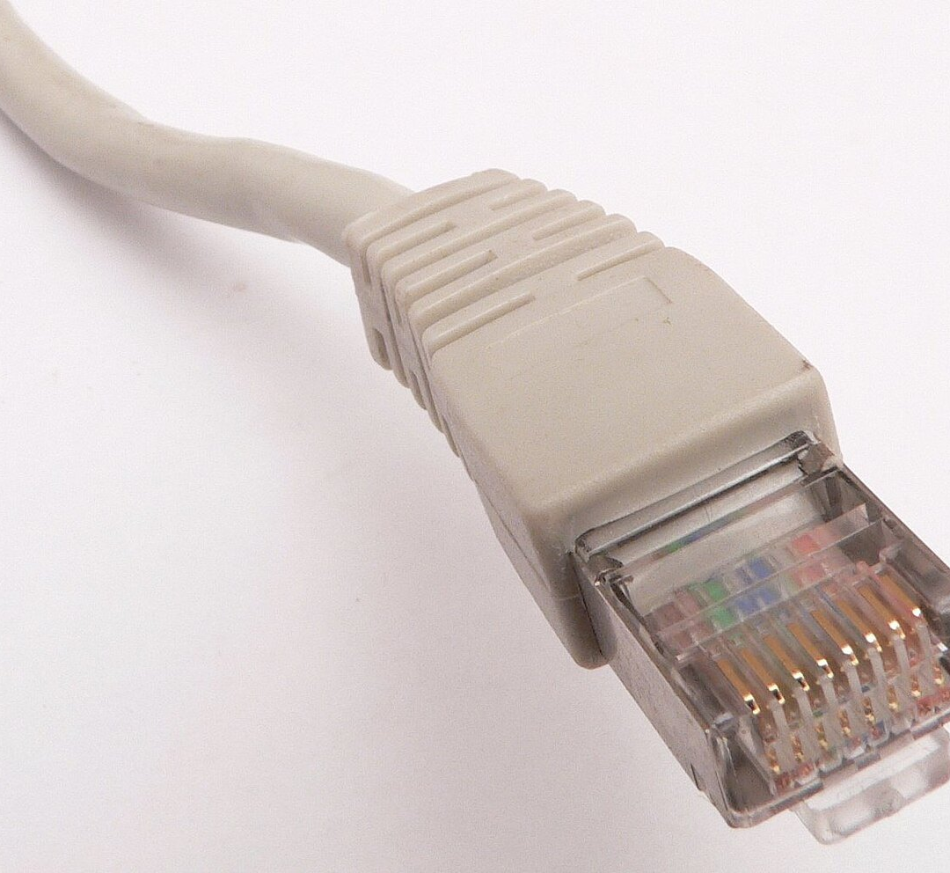
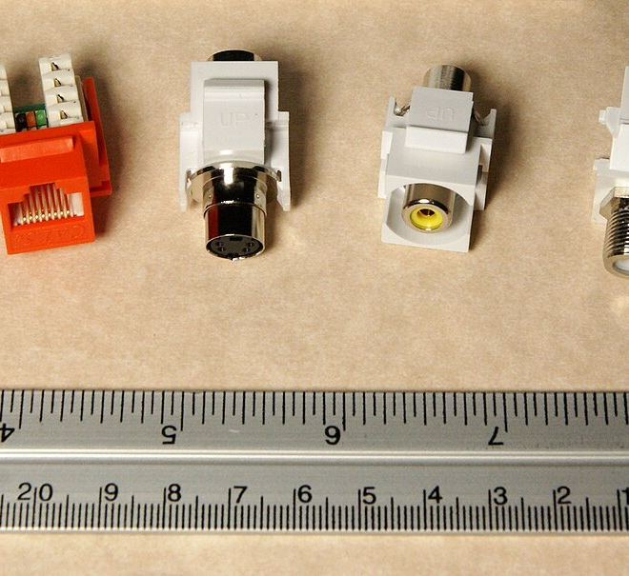
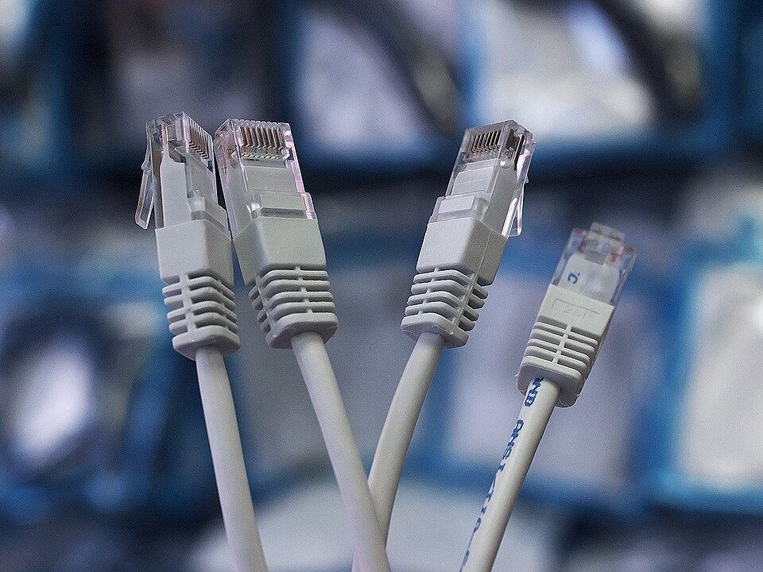
I.4. Kabeļu sistēmas komponenti
RJ45 konektors (plug)
RJ45 modulis (jack)
Patch cord
Male daļa. To uzliek uz kabeļa gala.
Female daļa. Atrodas rozetē vai patch panelī.
Savienojuma vads ar konektoriem abos galos.
Plug un jack ir viena savienojuma divas puses, kas der viena otrai.
Vītā pāra kabelis
Attēli: Wikimedia Commons (6. avots)
12

Slide 13
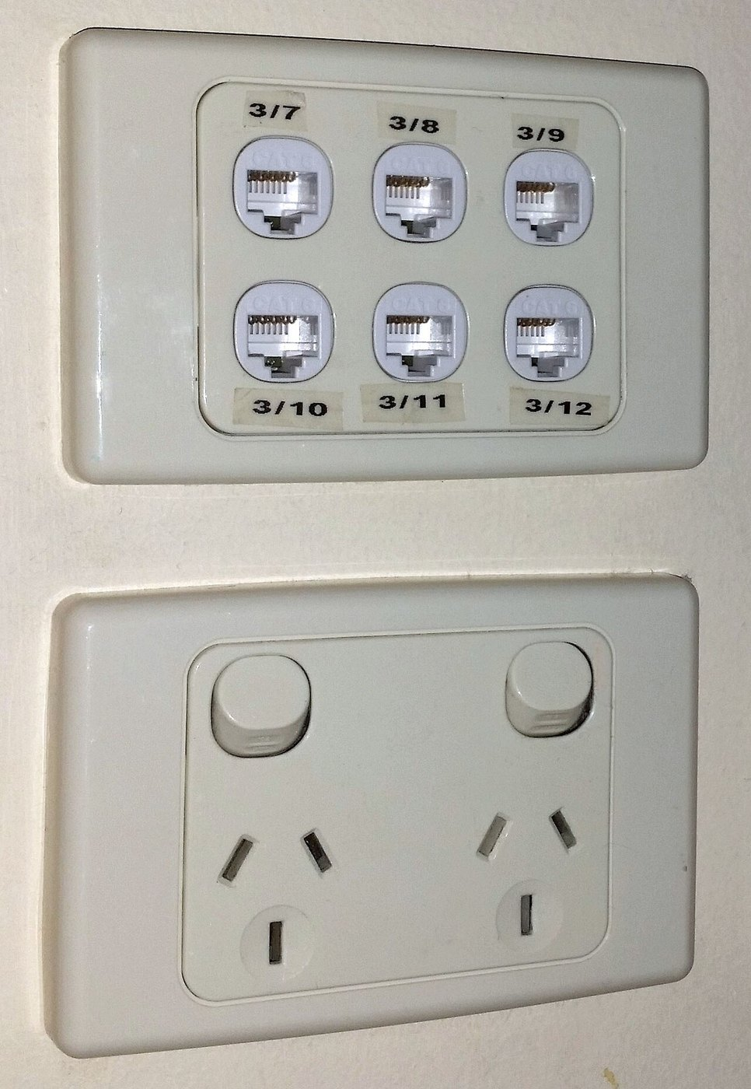
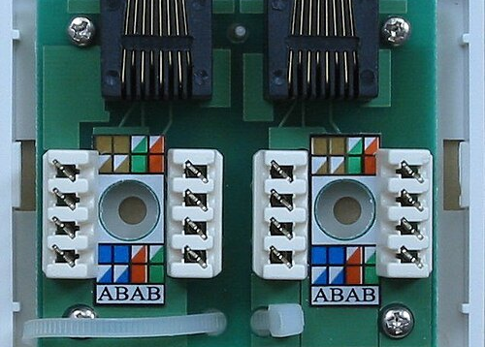
Datora rozetes
Zemapmetuma rozete
Virsapmetuma rozete
Mehānisms ir sienā, līdzīgi kā elektrības rozetei.
Kārba ir uz sienas. Mehānisms ir redzams, kad noņem vāku.
Vītā pāra kabelis
Attēli: Wikimedia Commons (6. avots)
13

Slide 14
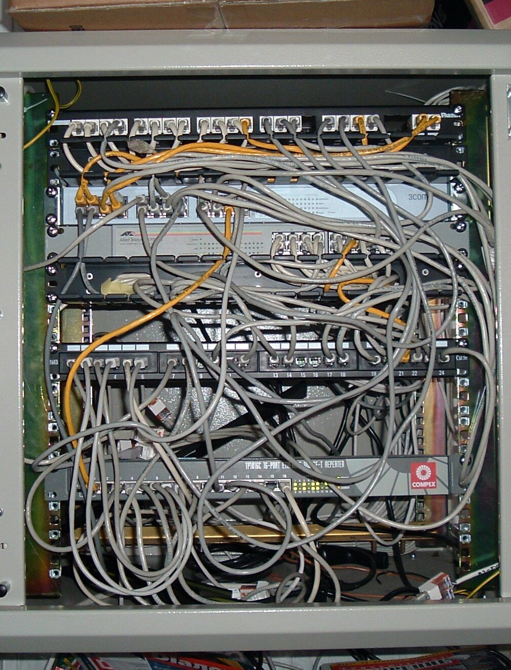
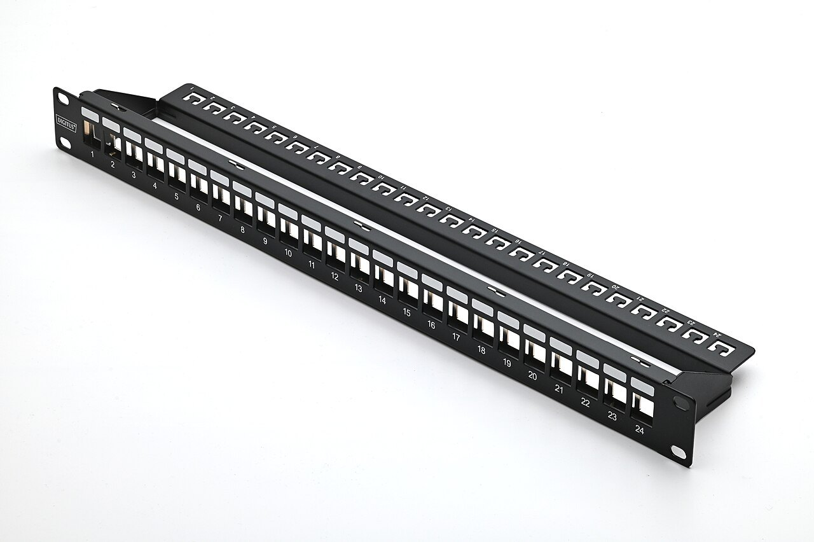
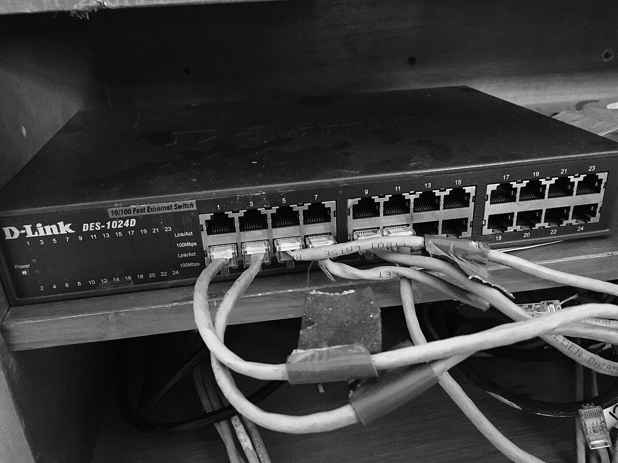
Komutācijas skapis
19 collas
Standarta platums visām telekomunikāciju iekārtām. Viena colla ir 2,54 cm, tātad 48,26 cm.
1U
Viens unit ir 4,45 cm augstumā. Patch panelis un slēdzis parasti ir 1U, ir arī 2U iekārtas.
Skapja augstumu norāda unitos, piemēram, 6U vai 9U. Tas parāda, cik iekārtu tajā var ievietot.
Patch panelis
Slēdzis (switch)
Vītā pāra kabelis
Attēli: Wikimedia Commons (6. avots)
14

Slide 15
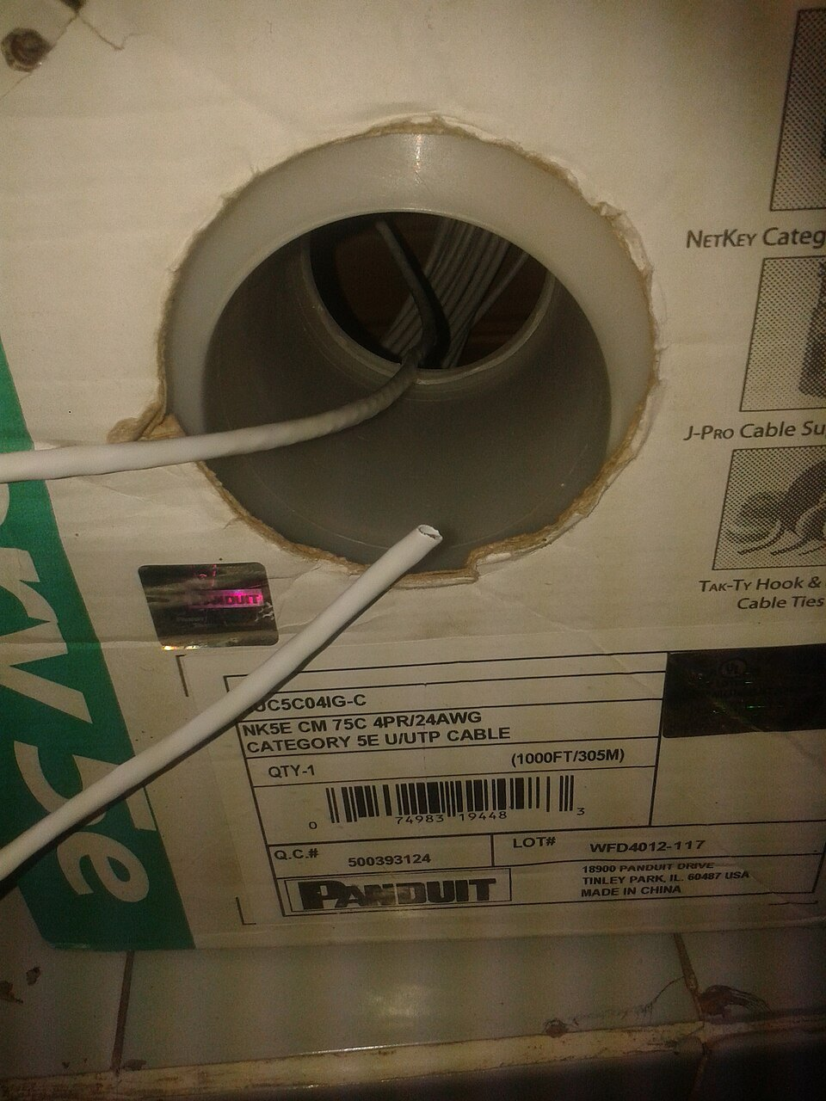

Strukturētā kabeļu sistēma
Patch cord
Rozete
Horizontālais kabelis
Patch panelis
Slēdzis
no datora līdz rozetei
darba vietā
skapī
savieno visus datorus
sienā vai kanālā
Vītais pāris ir horizontālā kabeļu sistēma: tas savieno komutācijas skapi ar darba vietu. Viena posma garums nedrīkst pārsniegt 100 m.
Darba vietā dators ar patch cord pievienojas rozetei. Kabeļa otrs gals skapī pievienojas patch paneļa portam, un no porta ar patch cord iet uz slēdzi.
Vītā pāra kabelis
Attēli: Wikimedia Commons (6. avots)
15

Slide 16
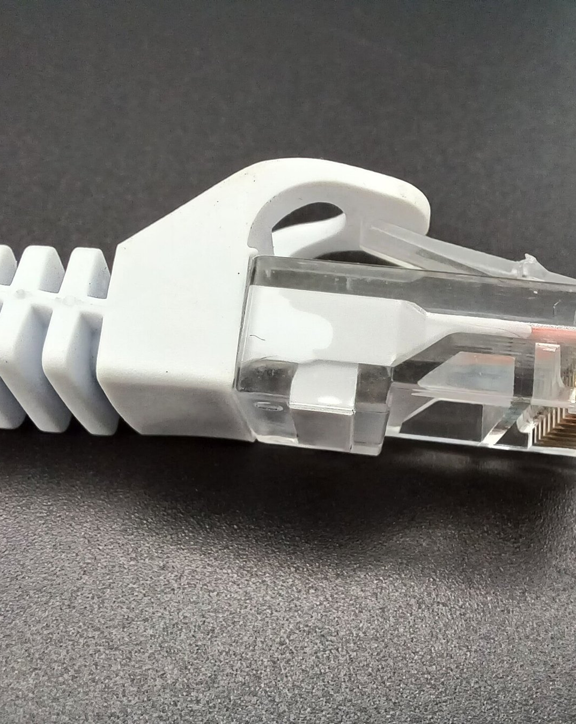
II. daļa
4. Praktiskais darbs
RJ45 konektora (plug) pieslēgšana

Slide 17
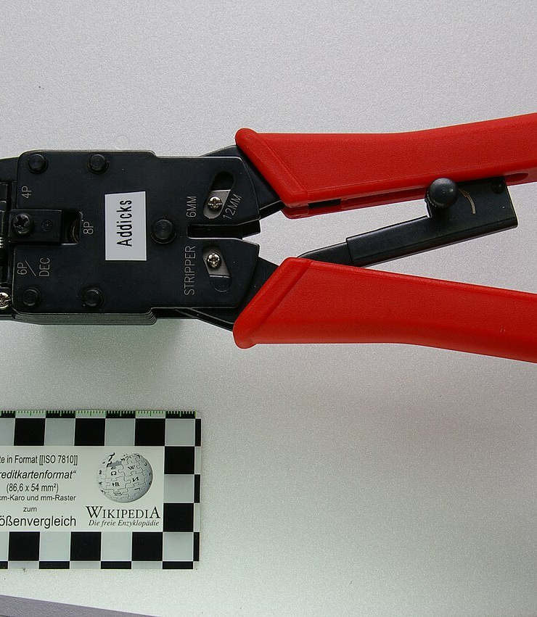
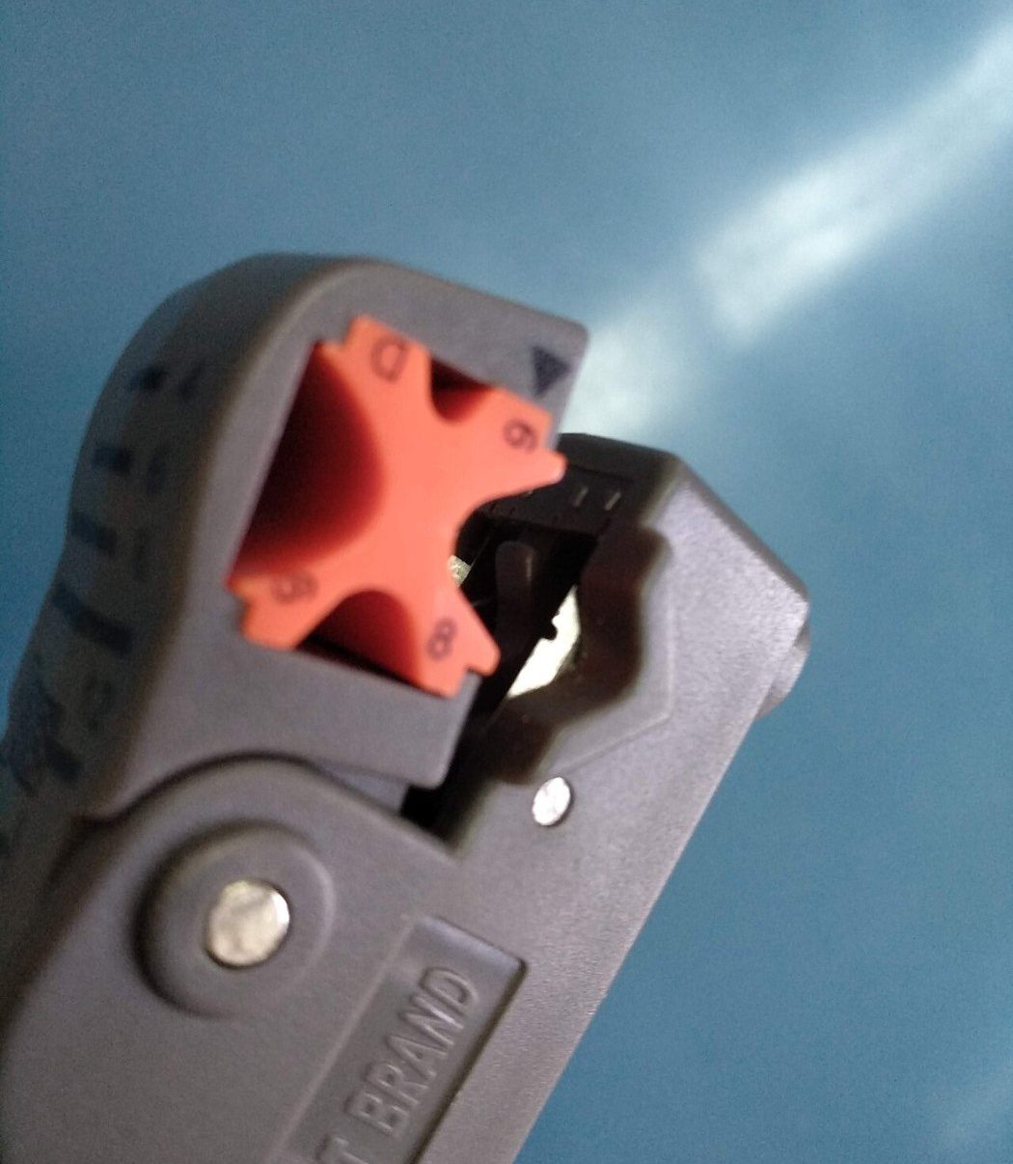
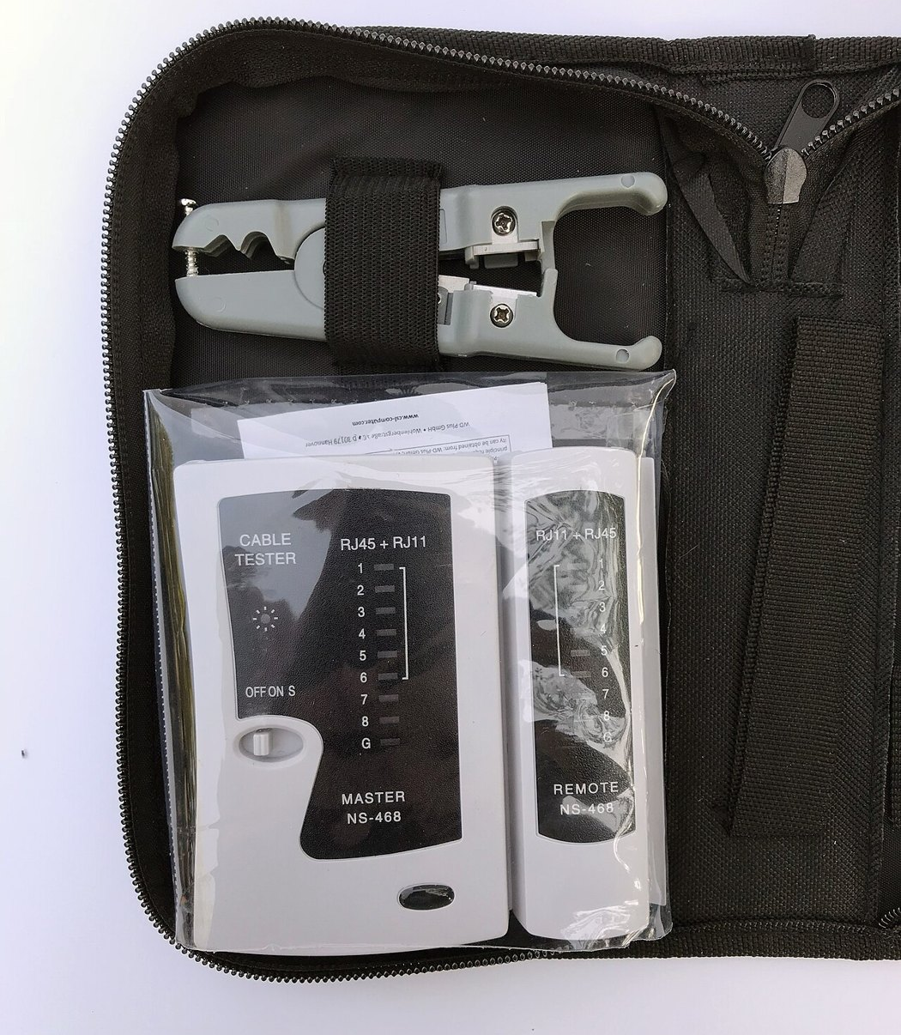
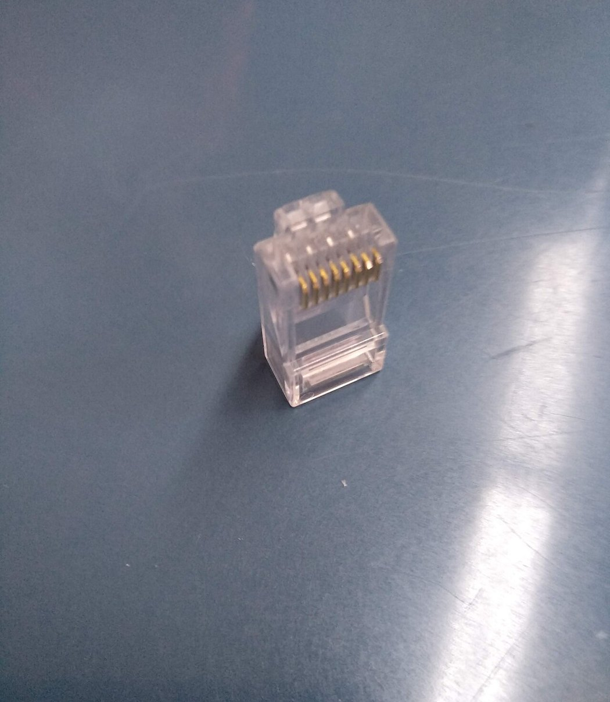
II.1. Izmantotie instrumenti un materiāli
Krimpētājs
Striperis
Testeris
UTP kabelis
RJ45 konektori
Saspiež konektoru, lai tas nostiprinās uz kabeļa. Ir arī asmens.
Noņem ārējo apvalku. Kabeli tikai pagriež.
Pārbauda, vai visi 8 vadi ir savienoti pareizi.
Vītā pāra kabelis bez ekrāna.
Caurspīdīgi 8P8C konektori.
Vēl noder knaibles plastmasas krusta nogriešanai. Pincete palīdz sakārtot vadus, bet var iztikt arī ar pirkstiem.
Vītā pāra kabelis
Attēli: Wikimedia Commons (6. avots)
17

Slide 18
Savienošanas standarti T568A un T568B
T568A
1
2
3
4
5
6
7
8
balts/zaļš
zaļš
balts/oranžs
zils
balts/zils
oranžs
balts/brūns
brūns
T568B
1
2
3
4
5
6
7
8
balts/oranžs
oranžs
balts/zaļš
zils
balts/zils
zaļš
balts/brūns
brūns
B shēmā oranžais un zaļais pāris samainās vietām. A vairāk izmanto Amerikā, B Eiropā. Es izmantoju T568B, jo vecais konektors bija pēc B standarta.
Vītā pāra kabelis
18

Slide 19
Straight through un crossover
Straight through
Crossover
1. gals: T568B
1. gals: T568A
2. gals: T568B
2. gals: T568B
Abos galos ir viens standarts: A un A vai B un B.
Vienā galā ir A, otrā B. Pāris no 1. un 2. kontakta nonāk uz 3. un 6.
Savieno dažādas ierīces: datoru ar slēdzi vai maršrutētāju ar datoru.
Savieno vienādas ierīces: datoru ar datoru vai slēdzi ar slēdzi.
Divus datorus var savienot ar vienu crossover kabeli. Ja datoru ir trīs vai vairāk, vajag slēdzi.
Vītā pāra kabelis
19

Slide 20
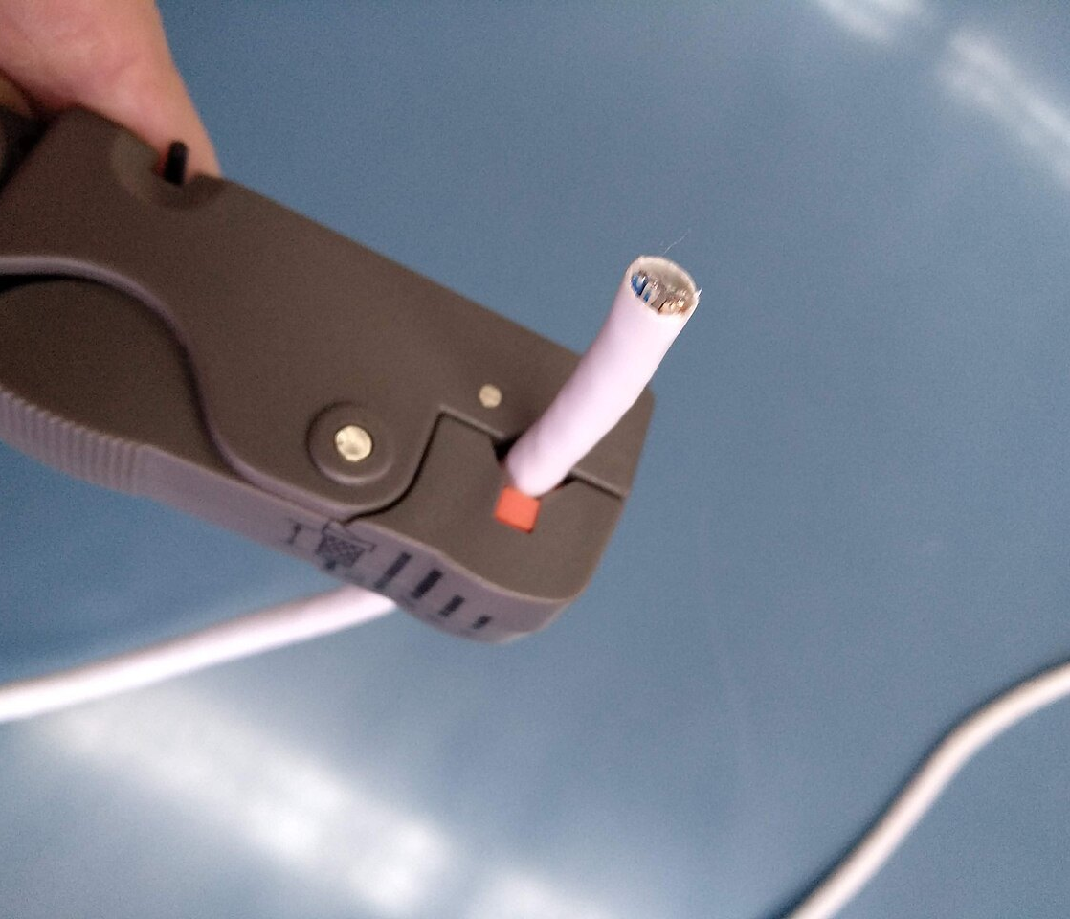
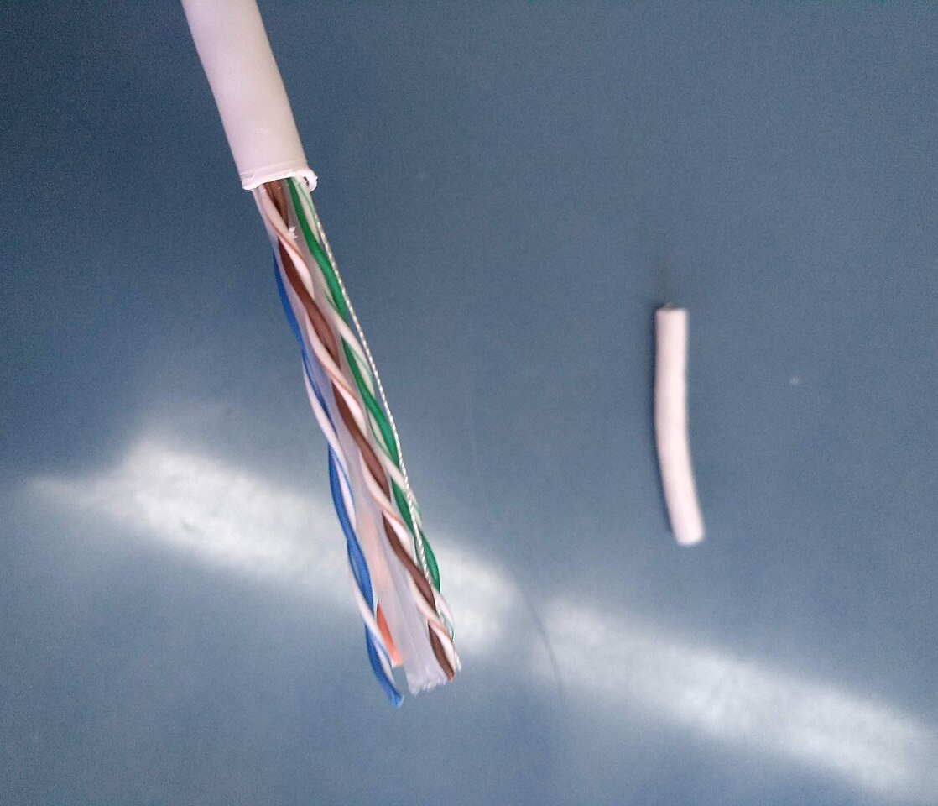
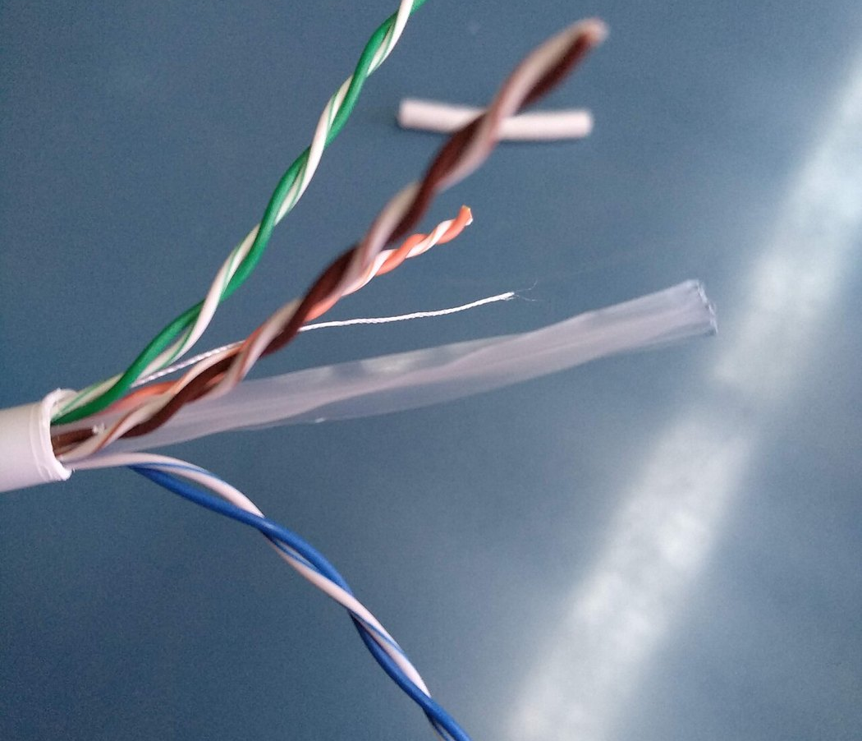
II.2. Darba process
Sagatavošana
1. Kabelis striperī
2. Apvalka noņemšana
3. Pāru atpīšana
Vispirms nogriezu bojāto konektoru. Tad kabeli ieliku striperī un pagriezu apkārt.
Apvalku noņēmu ar rezervi, lai būtu vieglāk strādāt ar vadiem.
Atdalīju pārus un katru pāri atpinu.
Vītā pāra kabelis
Attēli: Giacomo Alessandroni, Wikimedia Commons (6. avots)
20

Slide 21
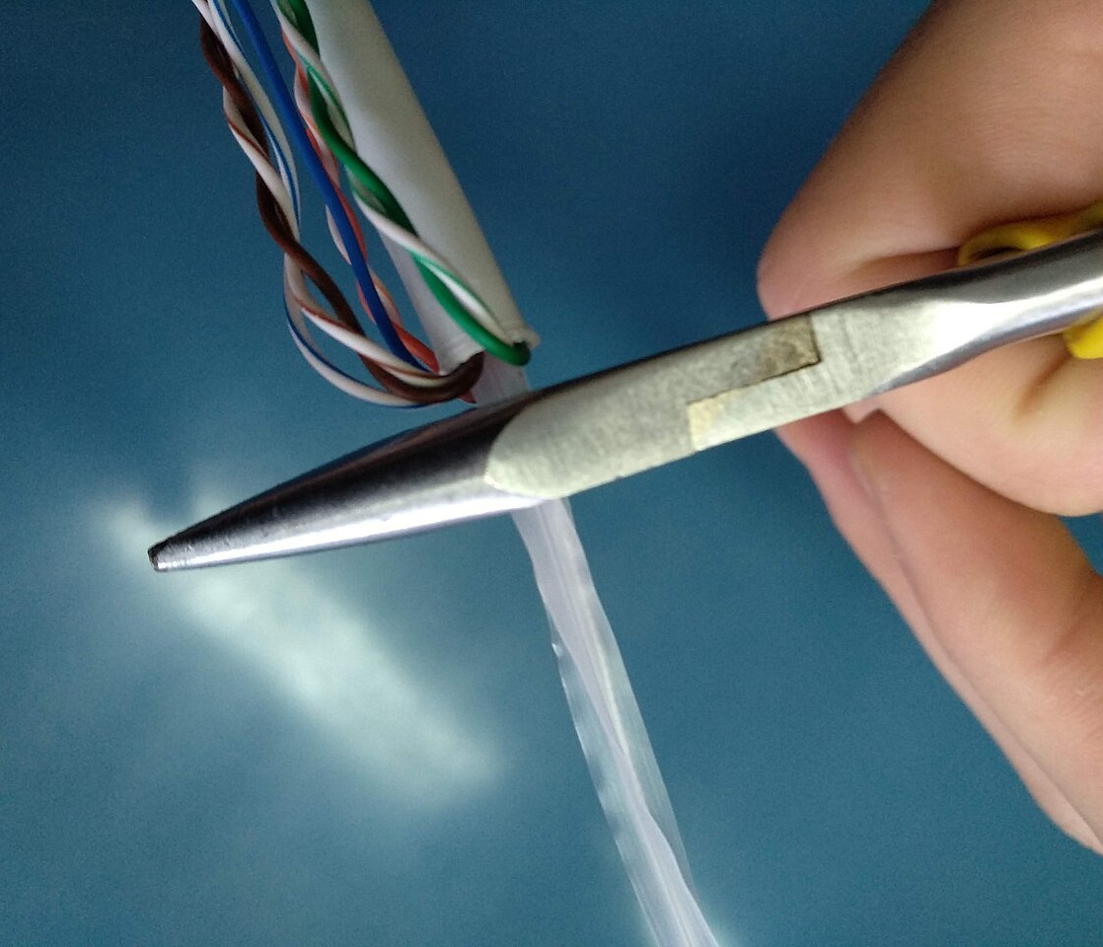
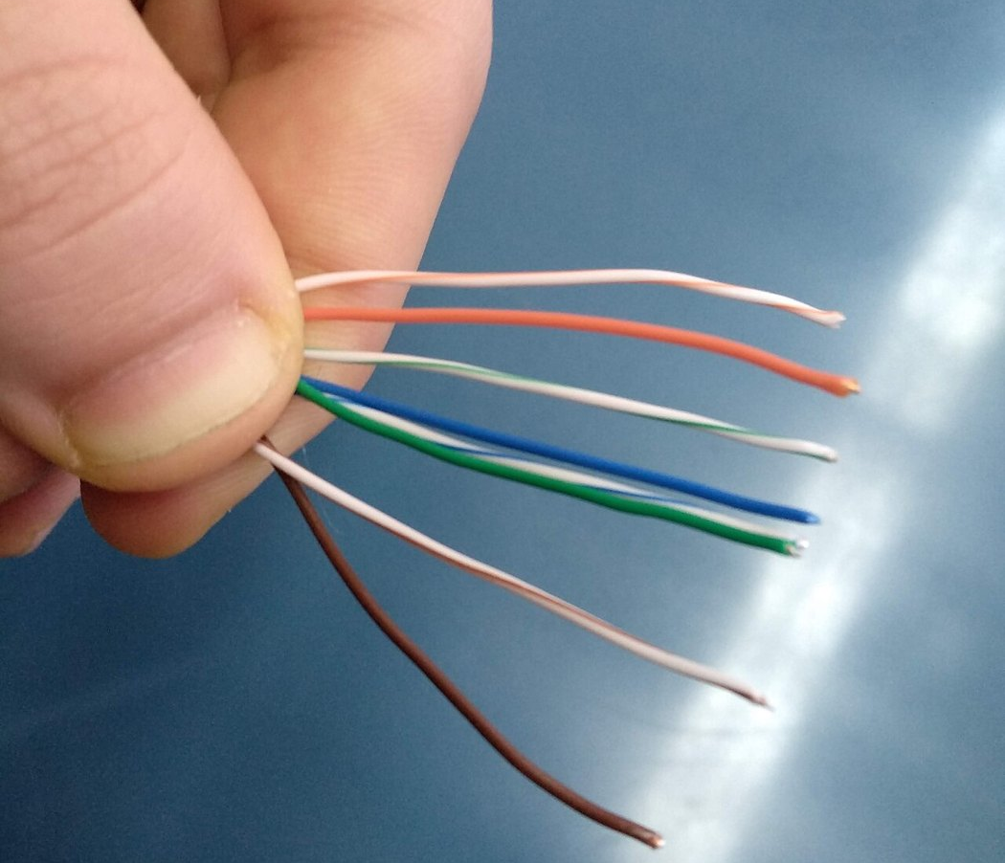
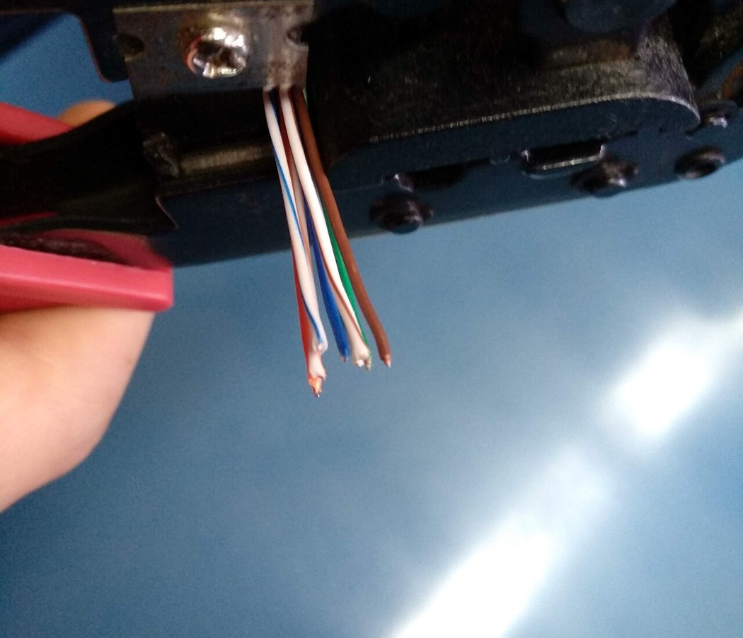
II.2. Darba process
Vadu sagatavošana
4. Krusta nogriešana
5. Vadu kārtošana
6. Vadu nogriešana
Kabelī ir plastmasas krusts. To nogriezu ar knaiblēm.
Iztaisnoju vadus un sakārtoju pēc T568B.
Ar krimpētāja asmeni nogriezu vadus vienā garumā. Tas ir pats svarīgākais mērījums.
Vītā pāra kabelis
Attēli: Giacomo Alessandroni, Wikimedia Commons (6. avots)
21

Slide 22
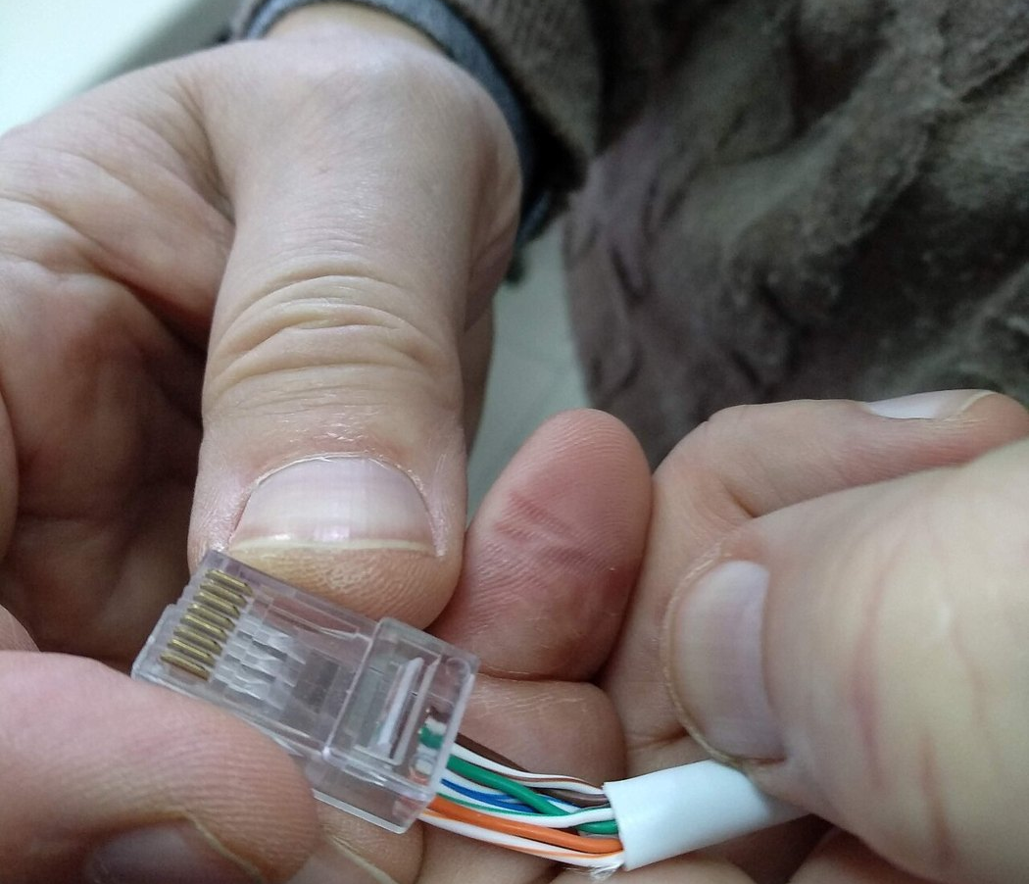
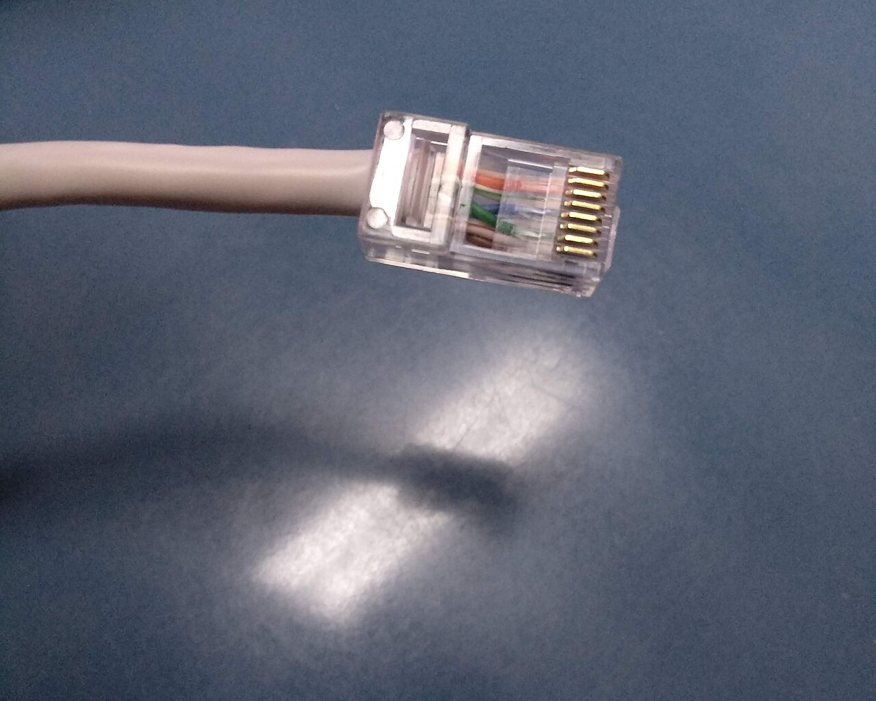
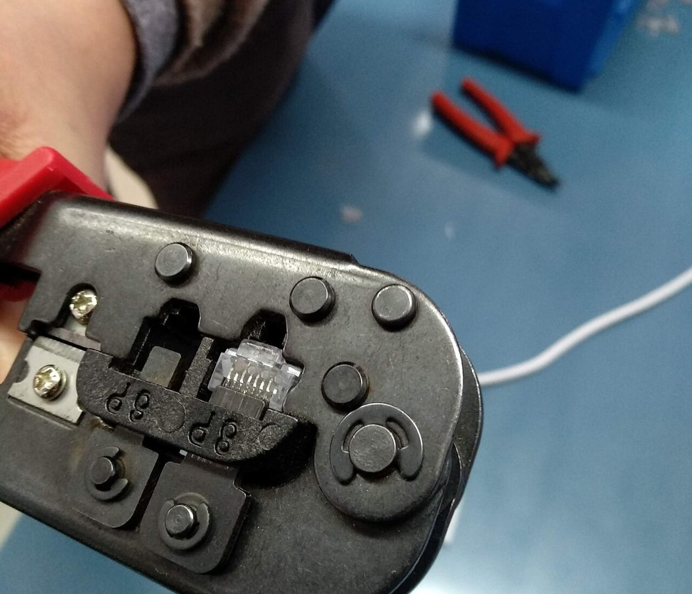
II.2. Darba process
Konektors un krimpēšana
7. Konektora uzlikšana
8. Pārbaude
9. Krimpēšana
Iebīdīju vadus konektorā līdz galam. Konektoru turēju ar fiksatoru uz leju.
Pirms krimpēšanas pārbaudīju krāsas un to, vai vadi aizsniedz konektora galu.
Ieliku konektoru krimpētāja ligzdā un stipri saspiedu.
Vītā pāra kabelis
Attēli: Giacomo Alessandroni, Wikimedia Commons (6. avots)
22

Slide 23
Kā pārbaudīt krimpēšanu
1. Apvalks ir konektorā
Izolācijai jābeidzas konektora iekšpusē, lai fiksators to piespiestu. Pliki vadi ārpusē ir kļūda.
2. Vadi ir līdz galam
Kontakti ir pašā konektora galā. Ja vads ir par īsu, kontakta nebūs.
3. Krāsas ir pēc shēmas
Pēc krimpēšanas neko nevar salabot. Ja ir kļūda, konektoru nogriež un visu dara no jauna.
Vītā pāra kabelis
Attēls: Giacomo Alessandroni, Wikimedia Commons (6. avots)
23

Slide 24
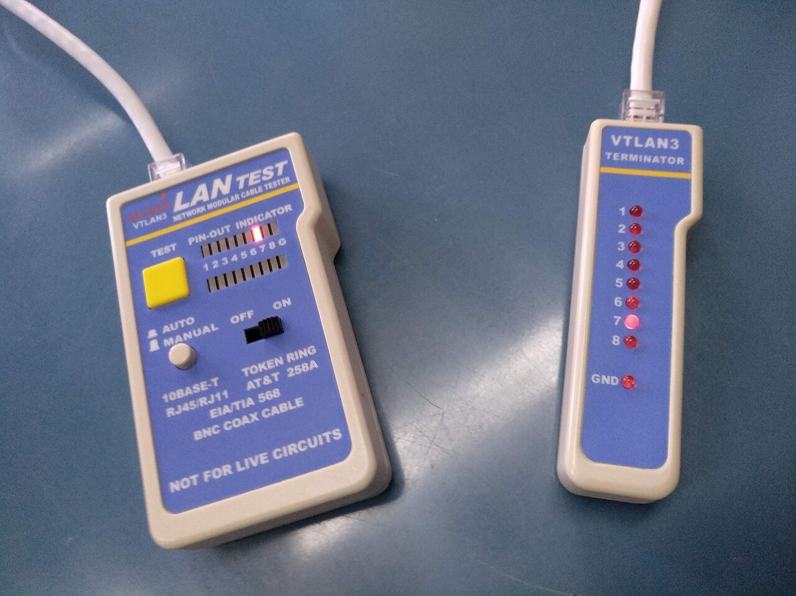
II.3. Kabeļa testēšana
Abus kabeļa galus iespraudu testerī: vienu galvenajā daļā, otru attālajā daļā.
Katrā daļā ir rinda ar astoņām lampiņām un G.
Ja lampiņas iedegas secīgi, 1 pret 1, 2 pret 2 un tā līdz 8, kabelis ir kārtībā.
Ja, piemēram, 1 iedegas pret 3, pāri ir sajaukti.
G ir zemējums jeb ekrāns. UTP kabelim G neiedegas, un tā nav kļūda.
Vītā pāra kabelis
Attēls: Giacomo Alessandroni, Wikimedia Commons (6. avots)
24

Slide 25
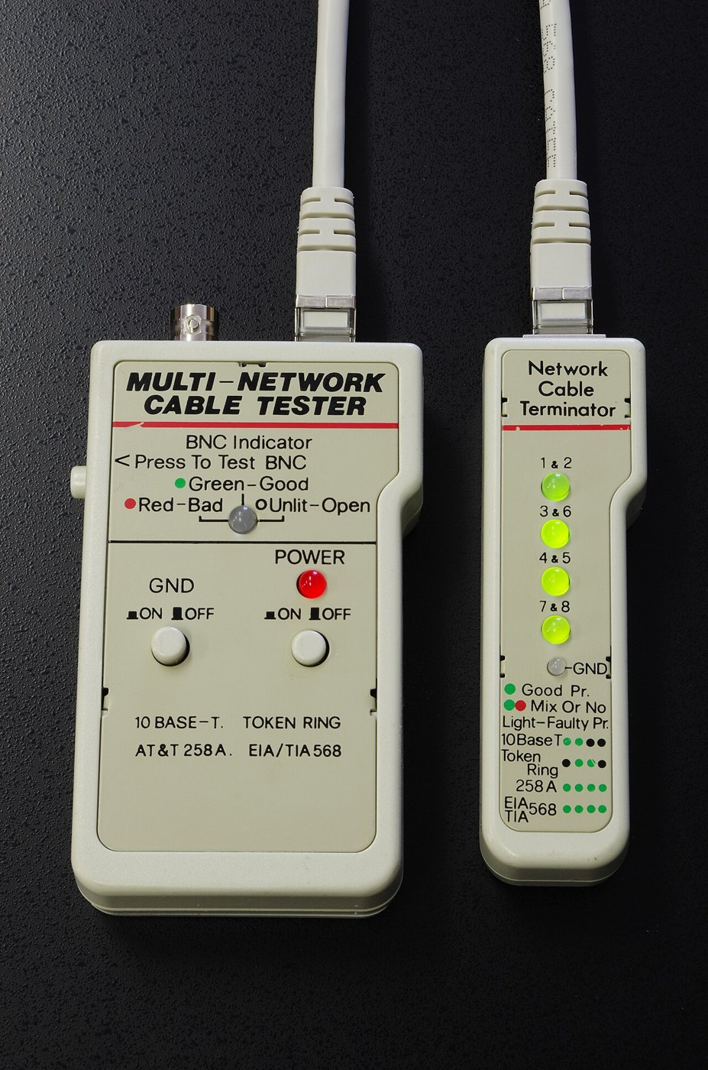
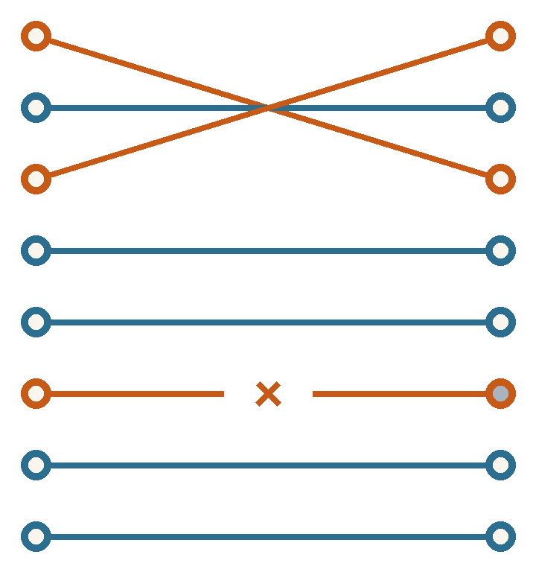
Testa rezultāti
Labs rezultāts
1
1
Rezultāts ar kļūdu
Visi četri pāri deg: 1 un 2, 3 un 6, 4 un 5, 7 un 8. Kabelis ir savienots pareizi.
2
2
Vadi 1 un 3 ir samainīti, tāpēc lampiņa 1 iedegas pret 3.
3
3
4
4
Vads 6 neaizsniedz kontaktu, tāpēc lampiņa 6 neiedegas.
5
5
6
6
7
7
Konektors jānogriež un jāuzliek no jauna.
8
8
Mans tests: [ieraksti savu testa rezultātu]
Vītā pāra kabelis
Attēls: Smial, Wikimedia Commons (6. avots)
25

Slide 26
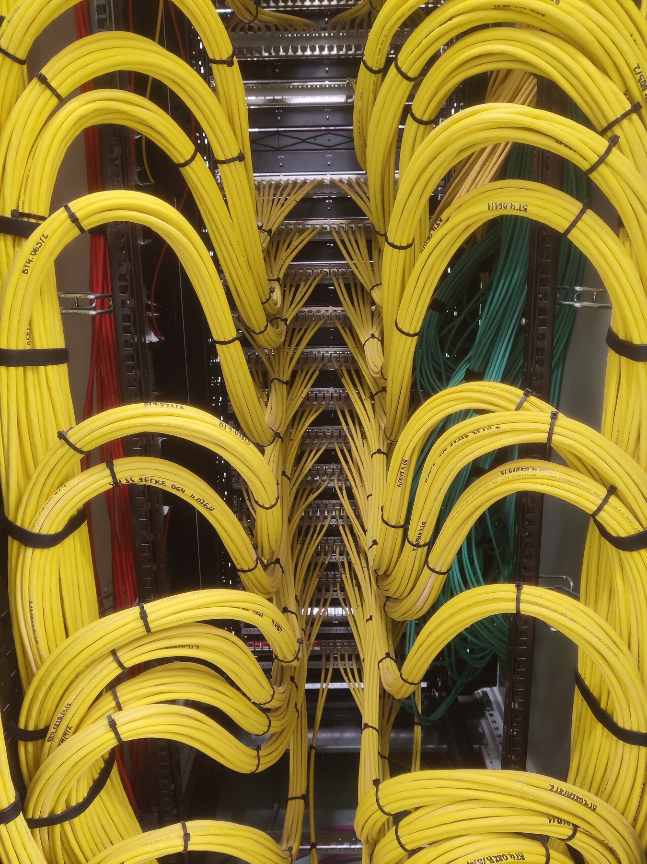
III. daļa
4. Praktiskais darbs
RJ45 moduļa (jack) pieslēgšana

Slide 27
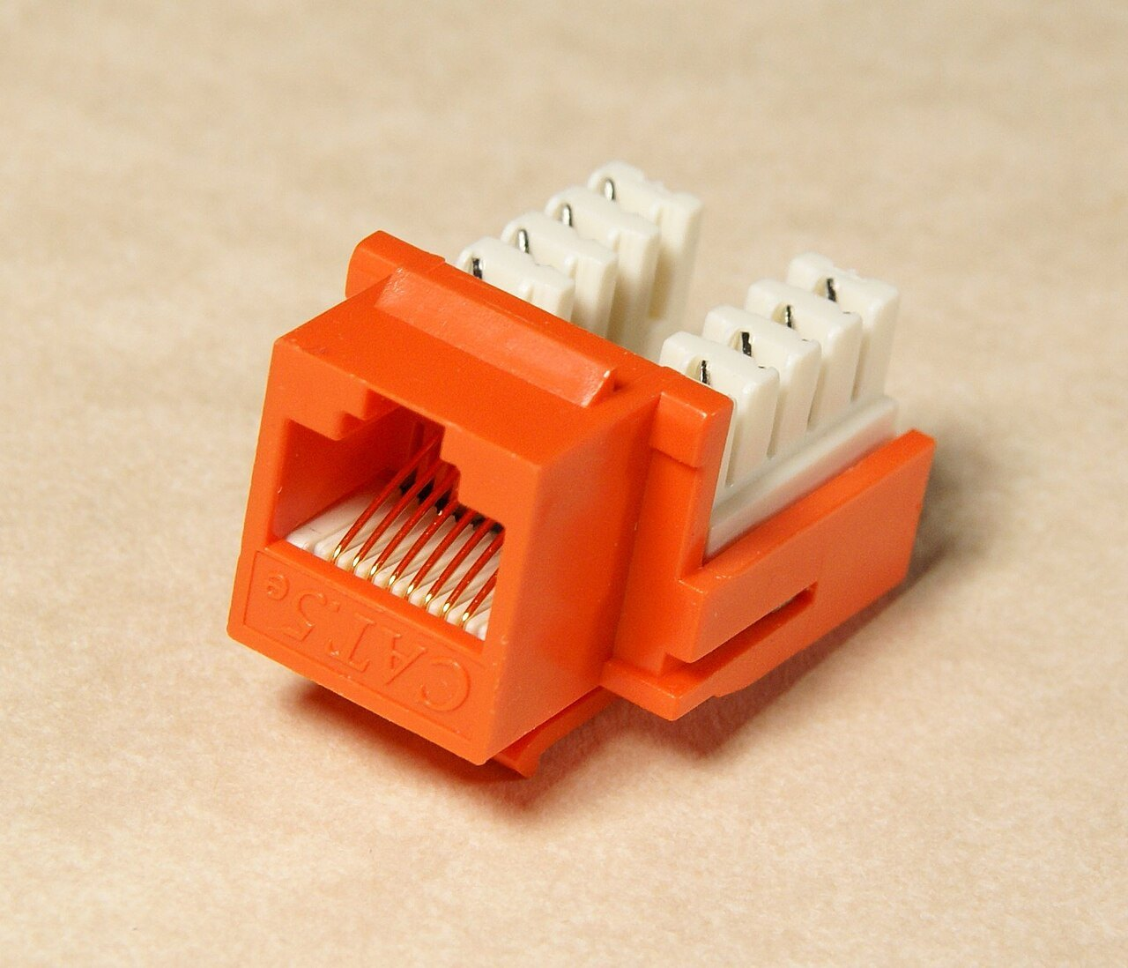
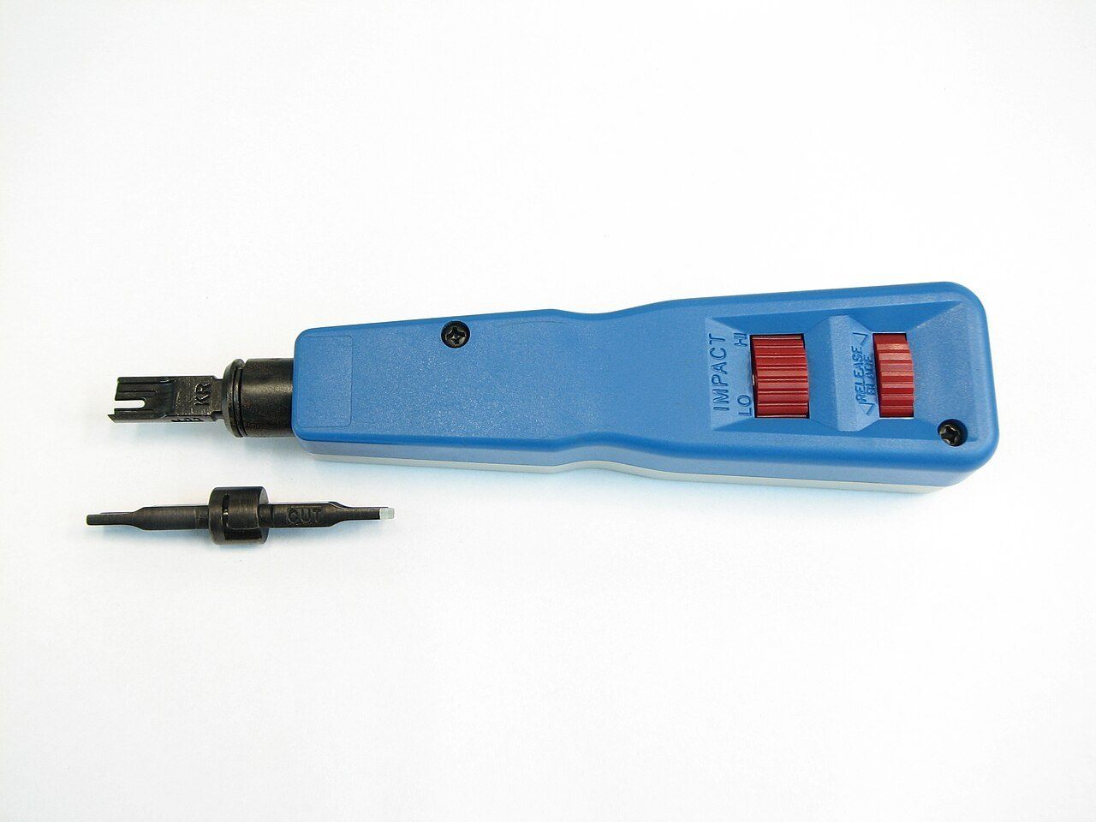
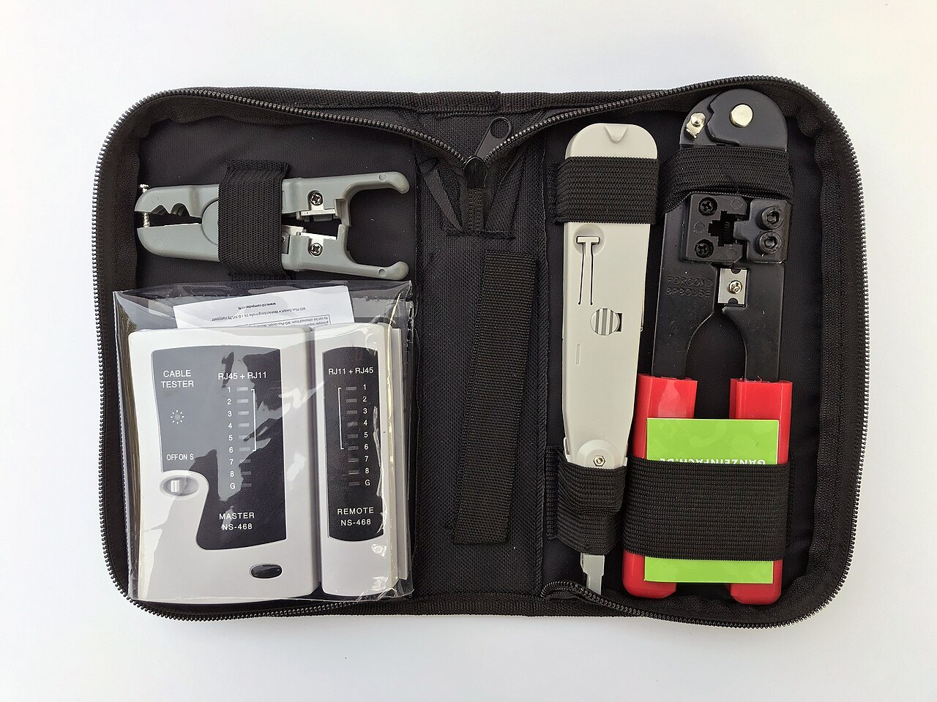
III.1. Izmantotie instrumenti un materiāli
Keystone modulis
Iespiešanas instruments
Striperis un testeris
Keystone ir ļoti populārs moduļu standarts. Modulis ieklikšķas rozetē vai panelī.
Iespiež vadus kontaktos. Tam ir amortizators, nazis liekajiem galiem un spiešanas stipruma regulēšana.
Apvalka noņemšanai un pārbaudei.
Vēl vajag UTP kabeli, rozeti un šķērītes liekajiem vadu galiem.
Vītā pāra kabelis
Attēli: Wikimedia Commons (6. avots)
27

Slide 28
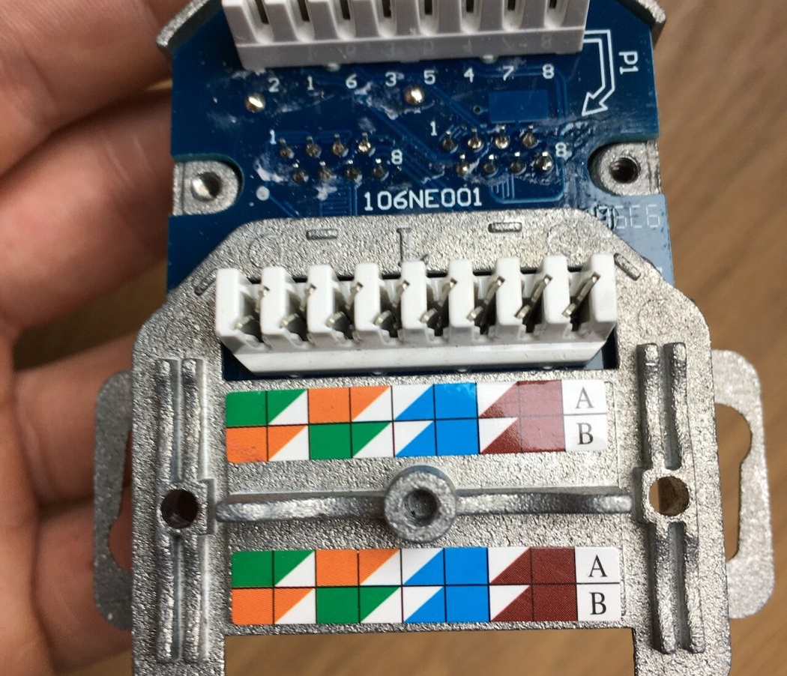
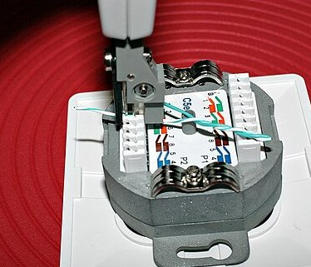
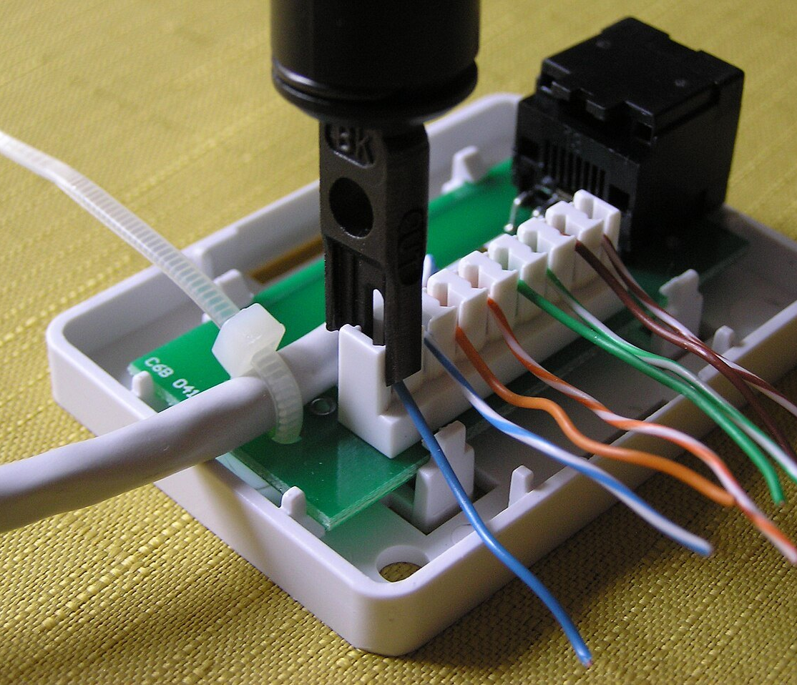
III.2. Darba process
Vadu ielikšana
1. Krāsu shēma
2. Vadu ielikšana
3. Iespiešana
Ar striperi noņēmu apvalku. Uz moduļa ir ražotāja krāsu shēma ar A un B variantu. Izvēlējos B.
Katru vadu ieliku savā kanālā pēc krāsas.
Ar instrumentu iespiedu katru vadu uz leju.
Vītā pāra kabelis
Attēli: Wikimedia Commons (6. avots)
28

Slide 29
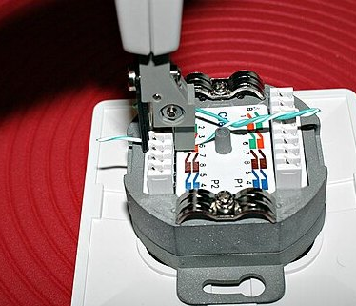
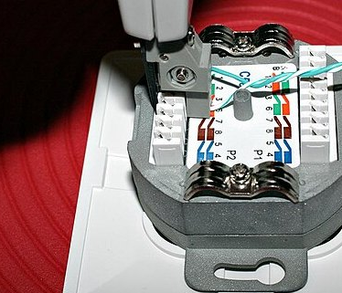

III.2. Darba process
Iespiešana un pārbaude
4. Instruments līdz galam
5. Lieko galu nogriešana
6. Gatavs savienojums
Kad vads ir iespiests, instruments noklikšķ.
Nazis nogrieza lieko galu. Var nogriezt arī ar šķērītēm.
Visi astoņi vadi ir savās vietās. Ja ir vāciņš, to uzliek virsū.
Vītā pāra kabelis
Attēli: Wikimedia Commons (6. avots)
29

Slide 30


III.3. Pieslēgšana pie datora rozetes
1. Modulis rāmī
2. Rozete pie sienas
3. Savienojums ar skapi
Gatavo moduli iespiedu rozetes rāmī, līdz tas noklikšķēja.
Rozeti piestiprina sienā vai uz sienas, bieži blakus elektrības rozetēm.
Kabeļa otrs gals ir patch panelī. No paneļa patch cord iet uz slēdzi, no rozetes uz datoru.
Vītā pāra kabelis
Attēli: Wikimedia Commons (6. avots)
30

Slide 31
Secinājums
Šajā darbā es uzzināju, kas ir vītais pāris, kāpēc vadi ir savīti un kā kabeļus iedala pēc pielietojuma, ekranējuma un kategorijām.
Es iemācījos uzlikt RJ45 konektoru pēc T568B shēmas un pieslēgt RJ45 moduli. Svarīgākais ir pareiza krāsu secība un tas, lai apvalks būtu konektorā.
Kabeli pārbaudīju ar testeri: [mans testa rezultāts]. Visgrūtāk man bija [grūtākais posms].
Darba mērķis ir sasniegts.
Vītā pāra kabelis
31

Slide 32
Informācijas avoti
Teksts
Attēli
1. ISO/IEC 11801. Information technology: Generic cabling for customer premises.
6. Wikimedia Commons, commons.wikimedia.org. Foto ar brīvām licencēm.
2. TIA/EIA 568. T568A un T568B pieslēgšanas shēmas.
RJ45 kabeļa salikšanas foto sērija: Giacomo Alessandroni, CC BY SA 4.0.
3. Datortīklu stundas lekcija un video materiāli, 2026. gada oktobris.
LSA spaiļu foto sērija: Katharsis, CC BY SA 3.0.
4. Wikipedia: ISO/IEC 11801. en.wikipedia.org/wiki/ISO/IEC_11801
Keystone moduļi un rāmis: Dmeranda, publiskais īpašums.
Kabeļa testeris: Smial, FAL.
5. Wikipedia: Twisted pair. en.wikipedia.org/wiki/Twisted_pair
Pārējo attēlu autori ir nākamajā slaidā.
Saites skatītas 2026. gada 14. oktobrī.
Vītā pāra kabelis
32

Slide 33
Attēlu autori
1. Vītais pāris: Agott, CC BY SA 3.0
3. Skapis: Dsimic, CC BY SA 4.0
4. Griezums: TubeTimeUS, CC BY SA 4.0
5. UTP griezums: Mx. Granger, CC0
6. Pāri: Talifero, CC BY SA 3.0
7. Marķējums: G. Alessandroni, CC BY SA 4.0
8. U/UTP: Vincent, CC BY SA 3.0
8. F/UTP: Baran Ivo, publiskais īpašums
8. U/FTP: Raimond Spekking, CC BY SA 4.0
8. S/FTP: Bewareircd, publiskais īpašums
9. Marķējums: Phiarc, CC BY SA 4.0
11. 5e: Santeri Viinamaki, CC BY SA 4.0
11. 6: G. Alessandroni, CC BY SA 4.0
11. 7: Ru wiki, publiskais īpašums
11. 8: Mx. Granger, CC0
12. Plug: David Monniau, CC BY SA 3.0
12. Jack: Dmeranda, publiskais īpašums
12. Patch cord: Disk Depot Ltd, CC BY SA 4.0
13. Rozete: Fredquint, CC BY SA 4.0
13. Rozete: GLec, CC BY SA 3.0
14. Skapis: Ustas, CC BY SA 3.0
14. Panelis: Phiarc, CC BY SA 4.0
14. Slēdzis: VulcanSphere, CC BY 4.0
15. Kabelis: Nestor Dioney, CC BY SA 4.0
16. Konektors: Mx. Granger, CC0
17. Krimpētājs: J. H. Addicks, GFDL 1.2
17. Striperis, konektori: G. Alessandroni, CC BY SA 4.0
17. Testeris: heimnetzwerke.net, CC BY 4.0
20 līdz 24. Soļi: G. Alessandroni, CC BY SA 4.0
26. Panelis: Matthaus Wander, CC BY 4.0
27. Modulis: Dmeranda, publiskais īpašums
25. Testeris: Smial, FAL
27. Komplekts: heimnetzwerke.net, CC BY 4.0
28. Shēma: 2pem, CC BY SA 4.0
27. Instruments: Adamantios, CC BY SA 3.0
28. Iespiešana: JendaB, publiskais īpašums
29. Rozete: heimnetzwerke.net, CC BY 4.0
28 un 29. Spaile: Katharsis, CC BY SA 3.0
30. Panelis: Jacek Ruzyczka, CC BY SA 4.0
30. Rozete: Fredquint, CC BY SA 4.0
30. Rāmis: Dmeranda, publiskais īpašums
Vītā pāra kabelis
33

